Slide 1

“Тайлан” орто мектебиндеги “Энелер мектеби”.

Slide 2
“Тайлан” орто мектебинде “Энелер мектебин ” уюштуруу боюнча жобо иштелип чыгып, анын негизинде Кыргыз Республикасынын Эмгек Сиңирген мугалими Г.Мадаминов мектеп жамааты жана ата-энелер менен жолугушту.

Slide 3
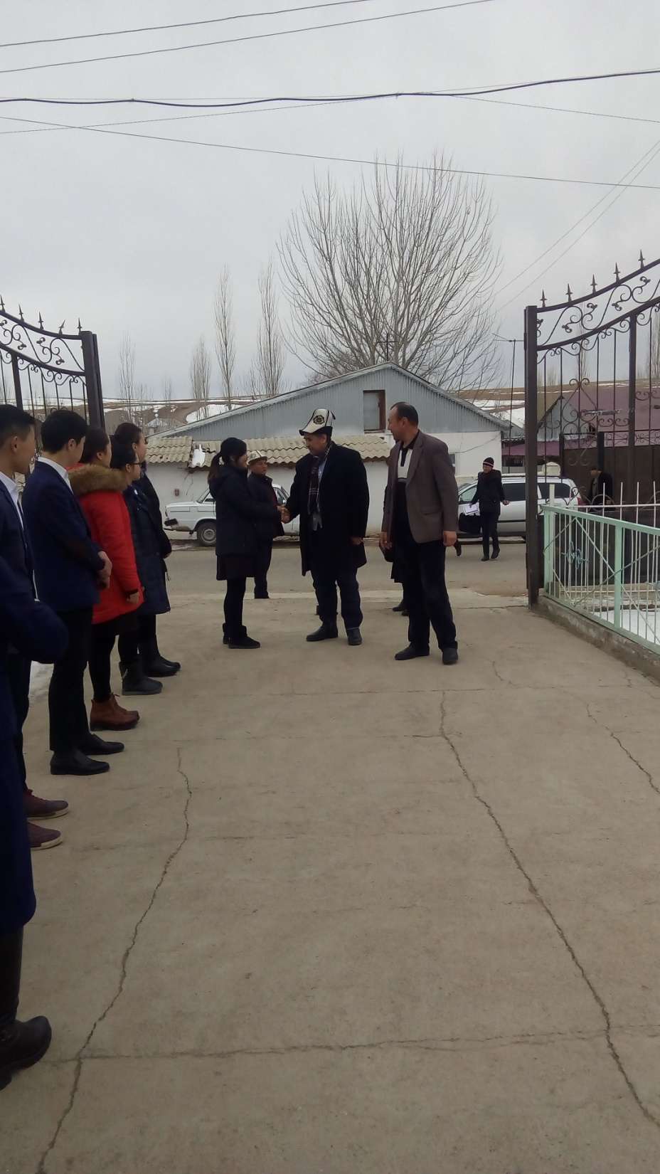
Кыргыз Республикасынын Эмгек Сиңирген мугалими Г.Мадаминовду“Тайлан” орто мектебинин президенти Кыргызбаева Зарина жана мектеп Парламентинин мүчөлөрү тосуп алышты.

Slide 4
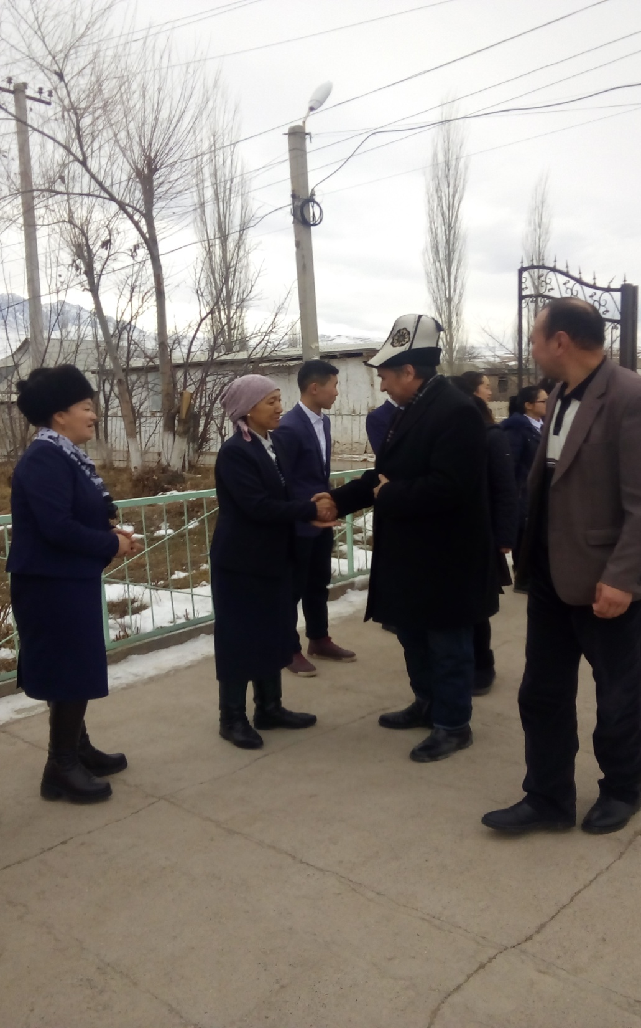
Мектеп директору Мээргүл Кошматова
жана мектеп администрациясы-нын мүчөлөрү менен жылуу маанайда учурушауу.

Slide 5
Кыргыз Республикасынын Эмгек Сиңирген мугалими Г.Мадаминов балдардагы жакшы сапаттардын көпчүлүгү энелерден өткөнүн эске алып,айыл жериндеги энелерге үй-бүлөдө, балдарды мектепке даярдоодо, акыл эс,адеп ахлак тарбиясы жөнүндө кеңири алгачкы педагогикалык маалыматтарды белгилеп берди.

Slide 6
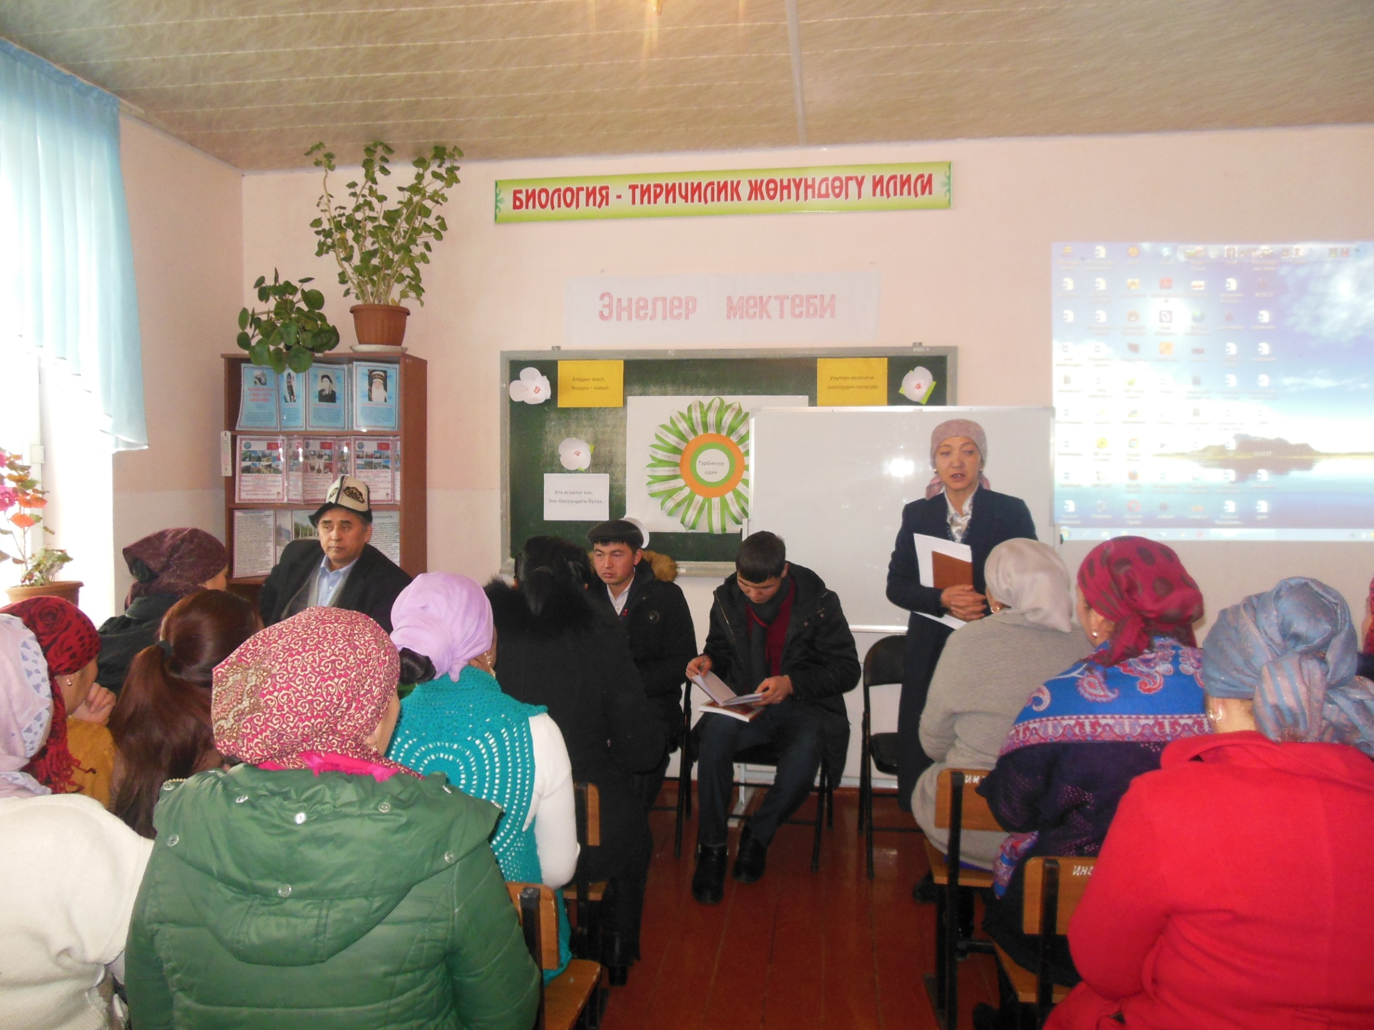

Slide 7
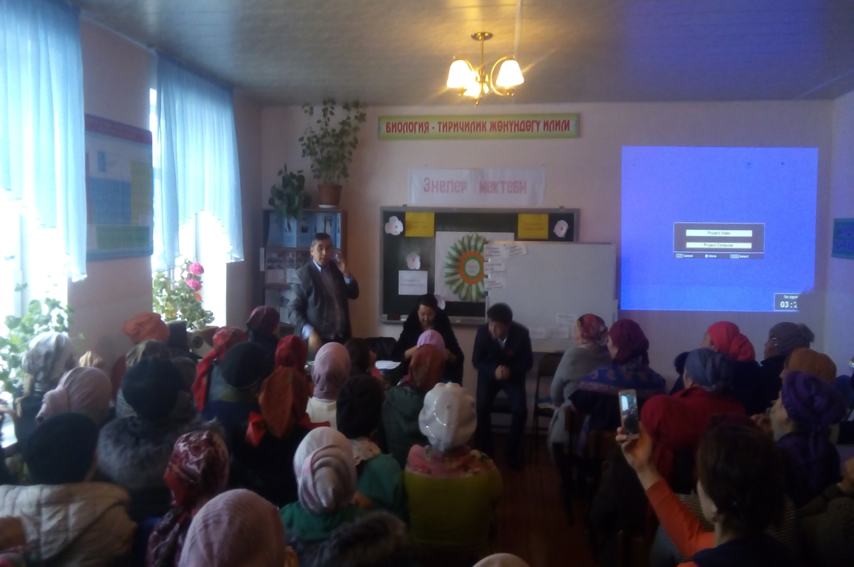

Slide 8
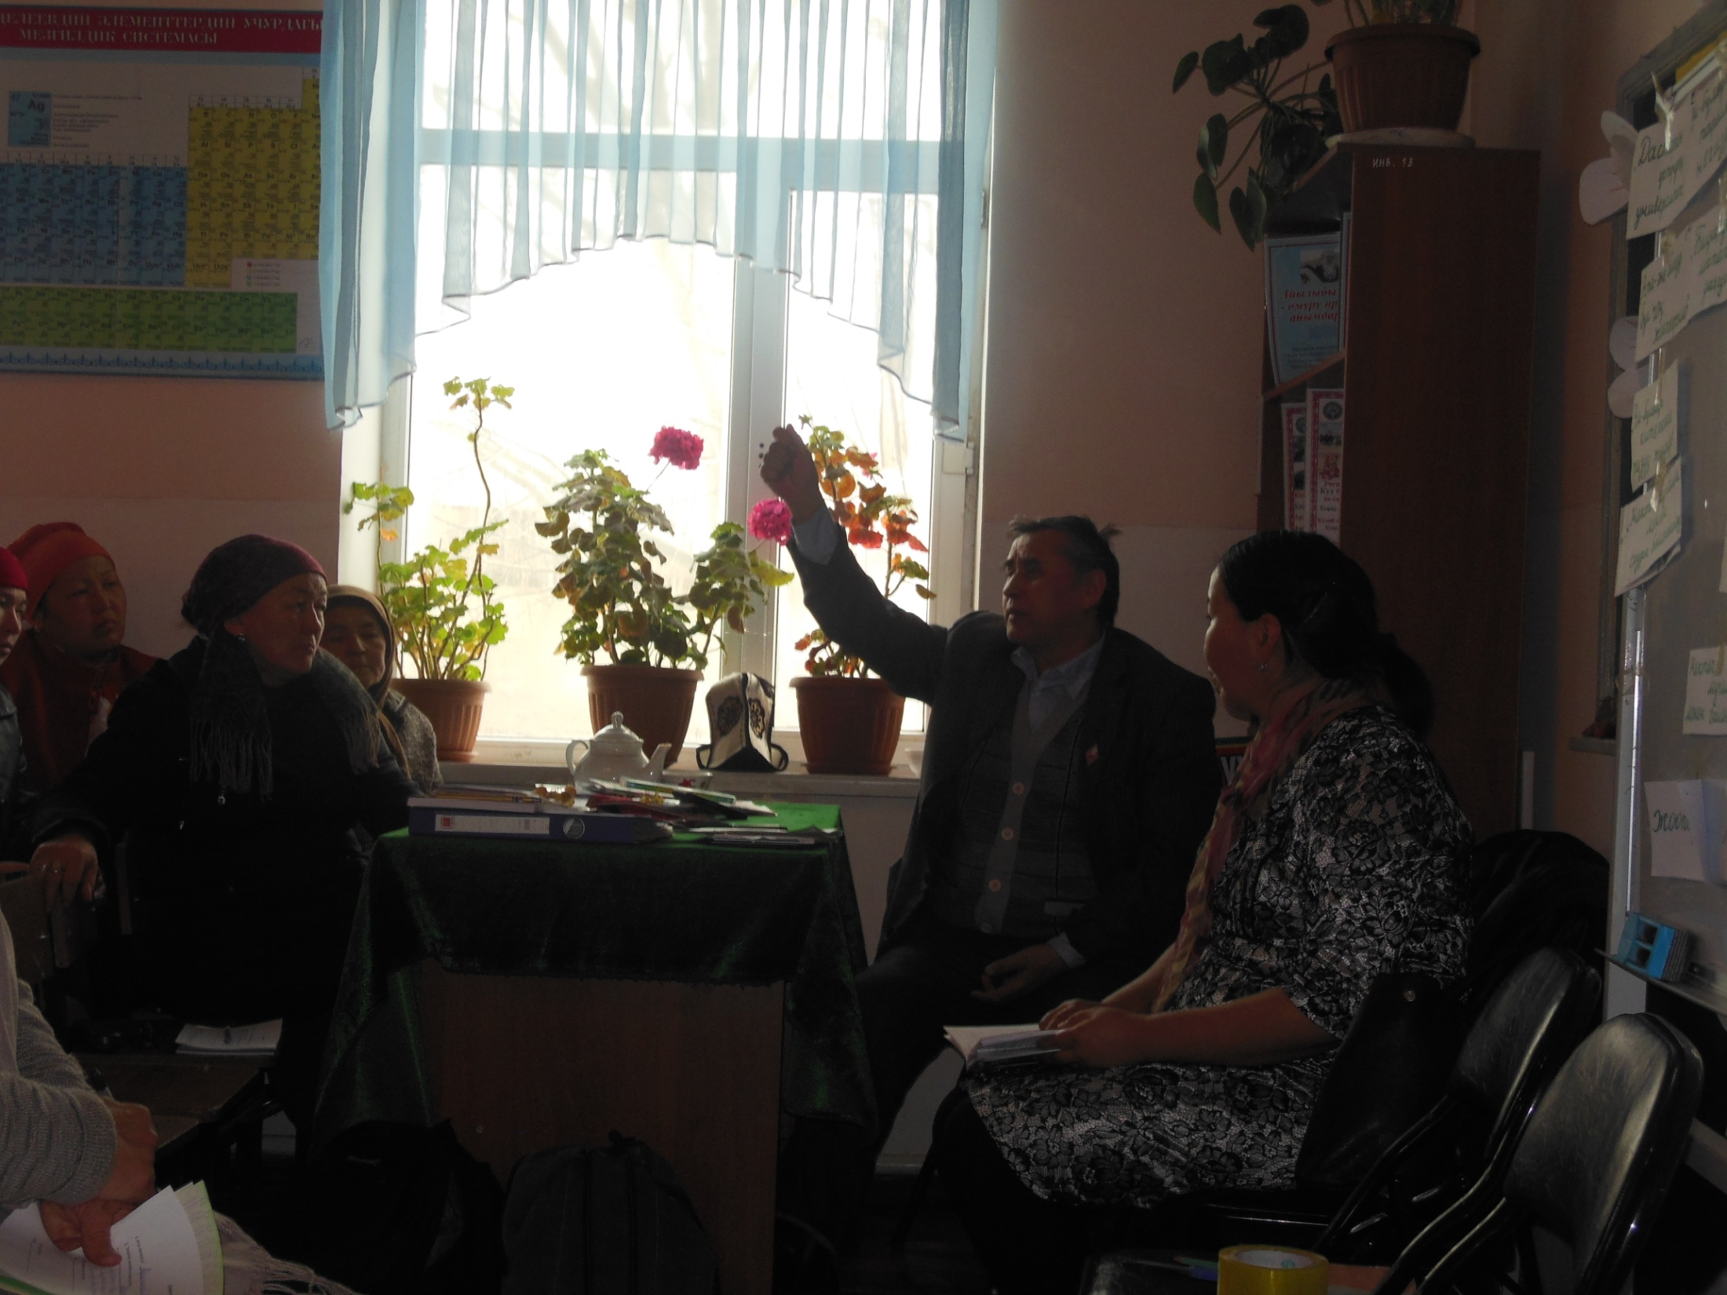

Slide 9
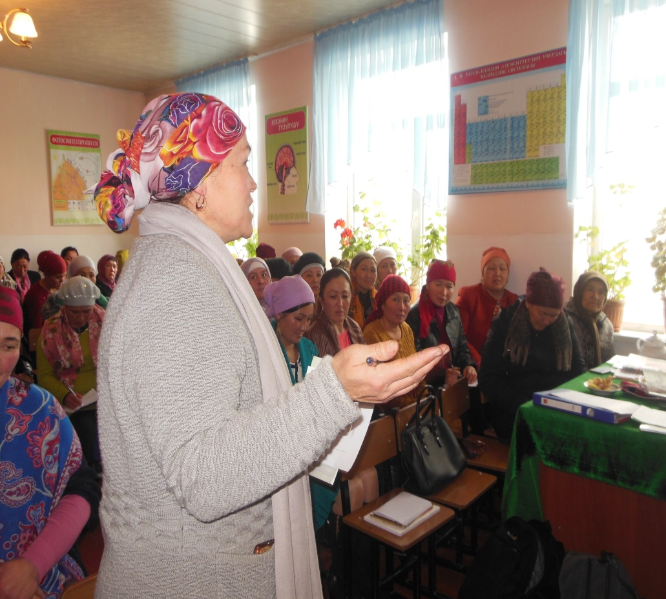
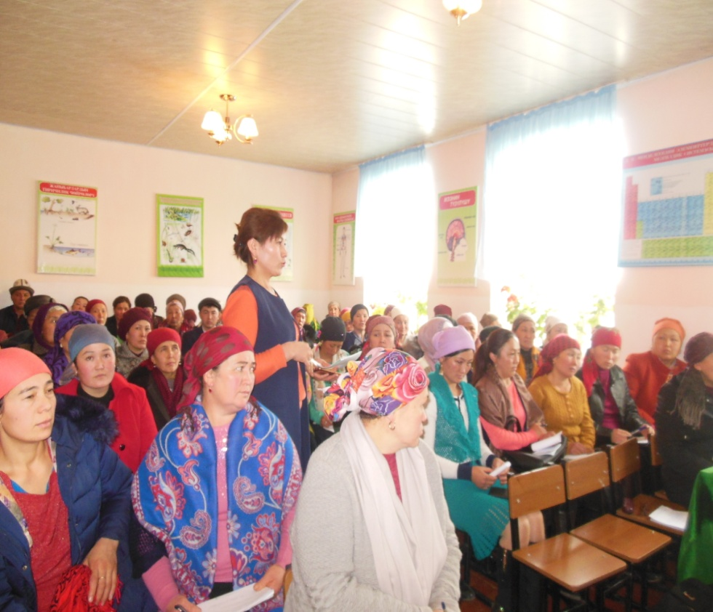

Slide 10
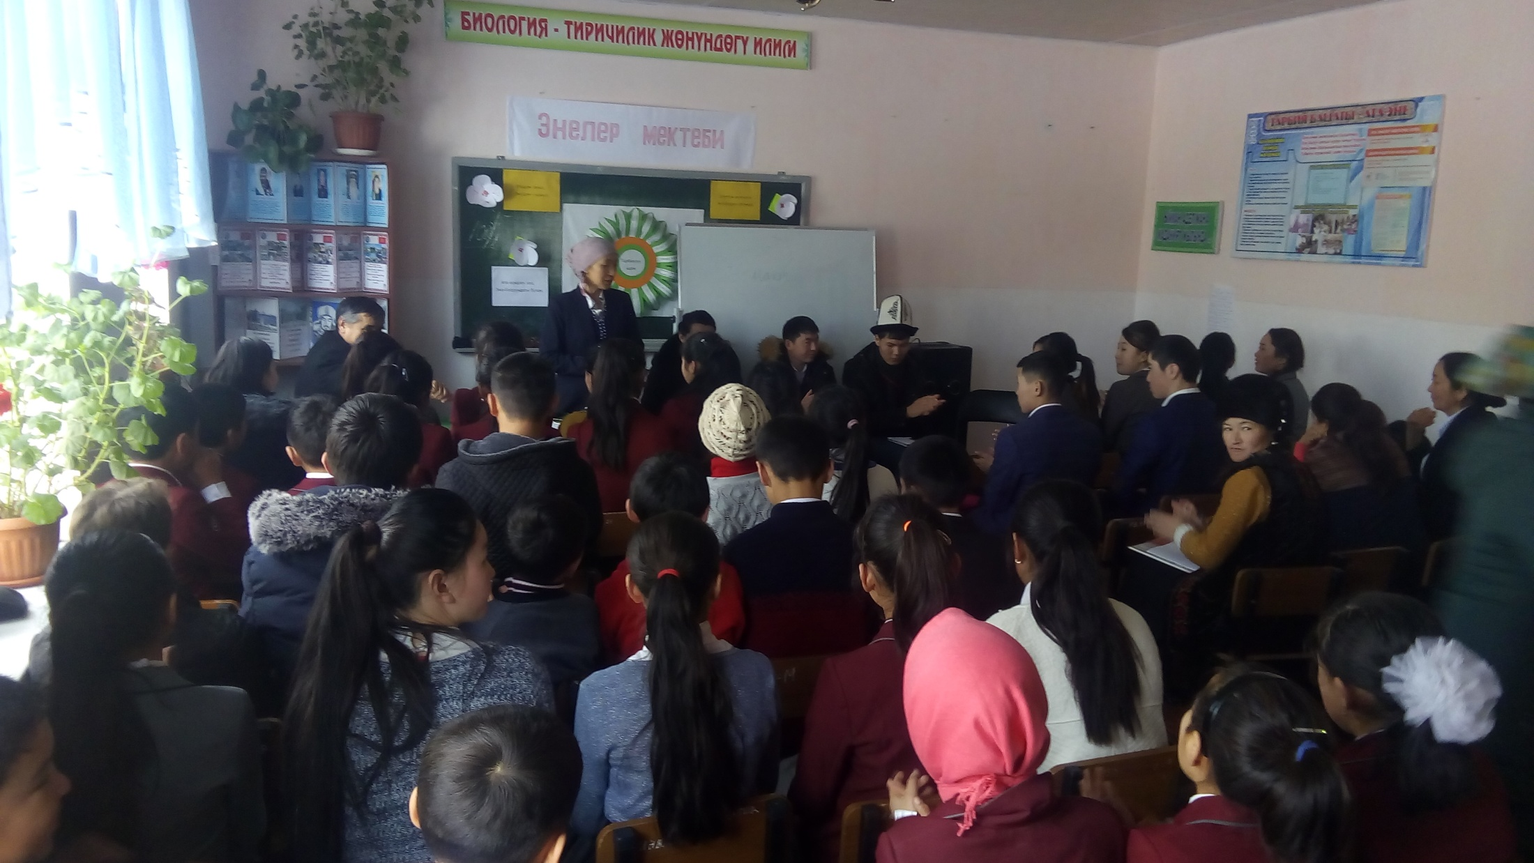

Slide 11
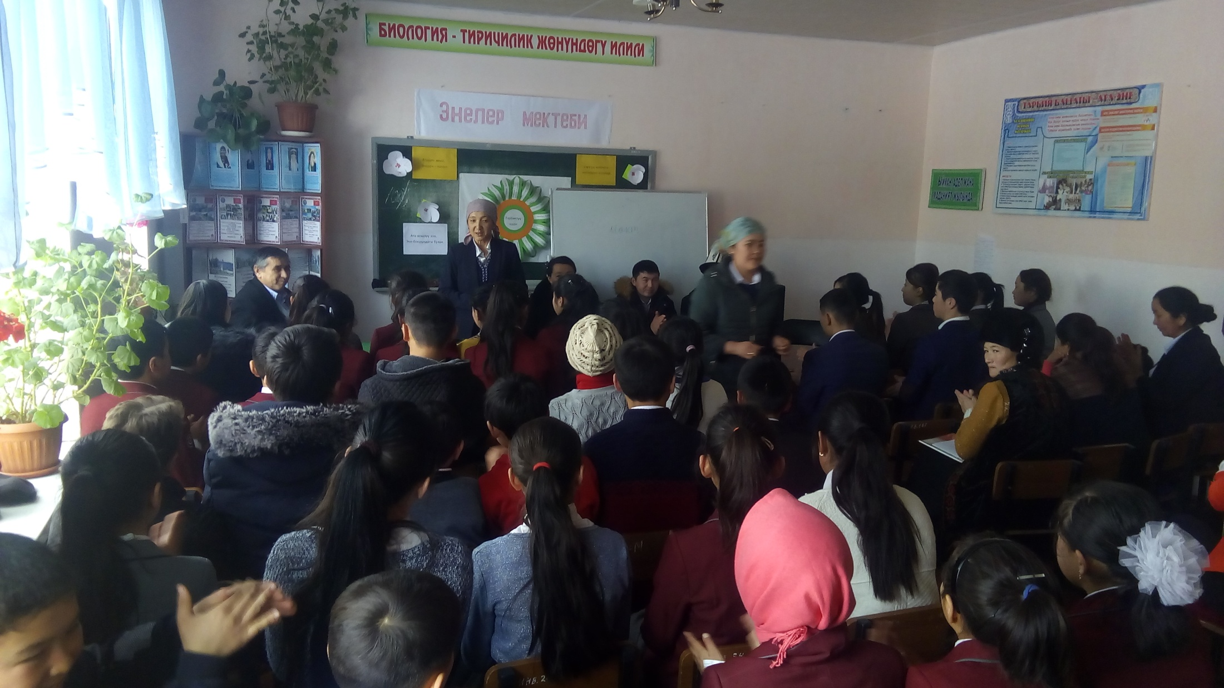

Slide 12
Атайын түзүлгөн план жана
программалардын негизинде
мектепте “Энелер мектеби”,
“Акыл эмгегинин маданияты”,
“Ой өрүшү кругозор”,
“Устаттык өнөр”,
“Алакалашуунун жолдору” боюнча
иш жүргүзүлүп жатат.

Slide 13
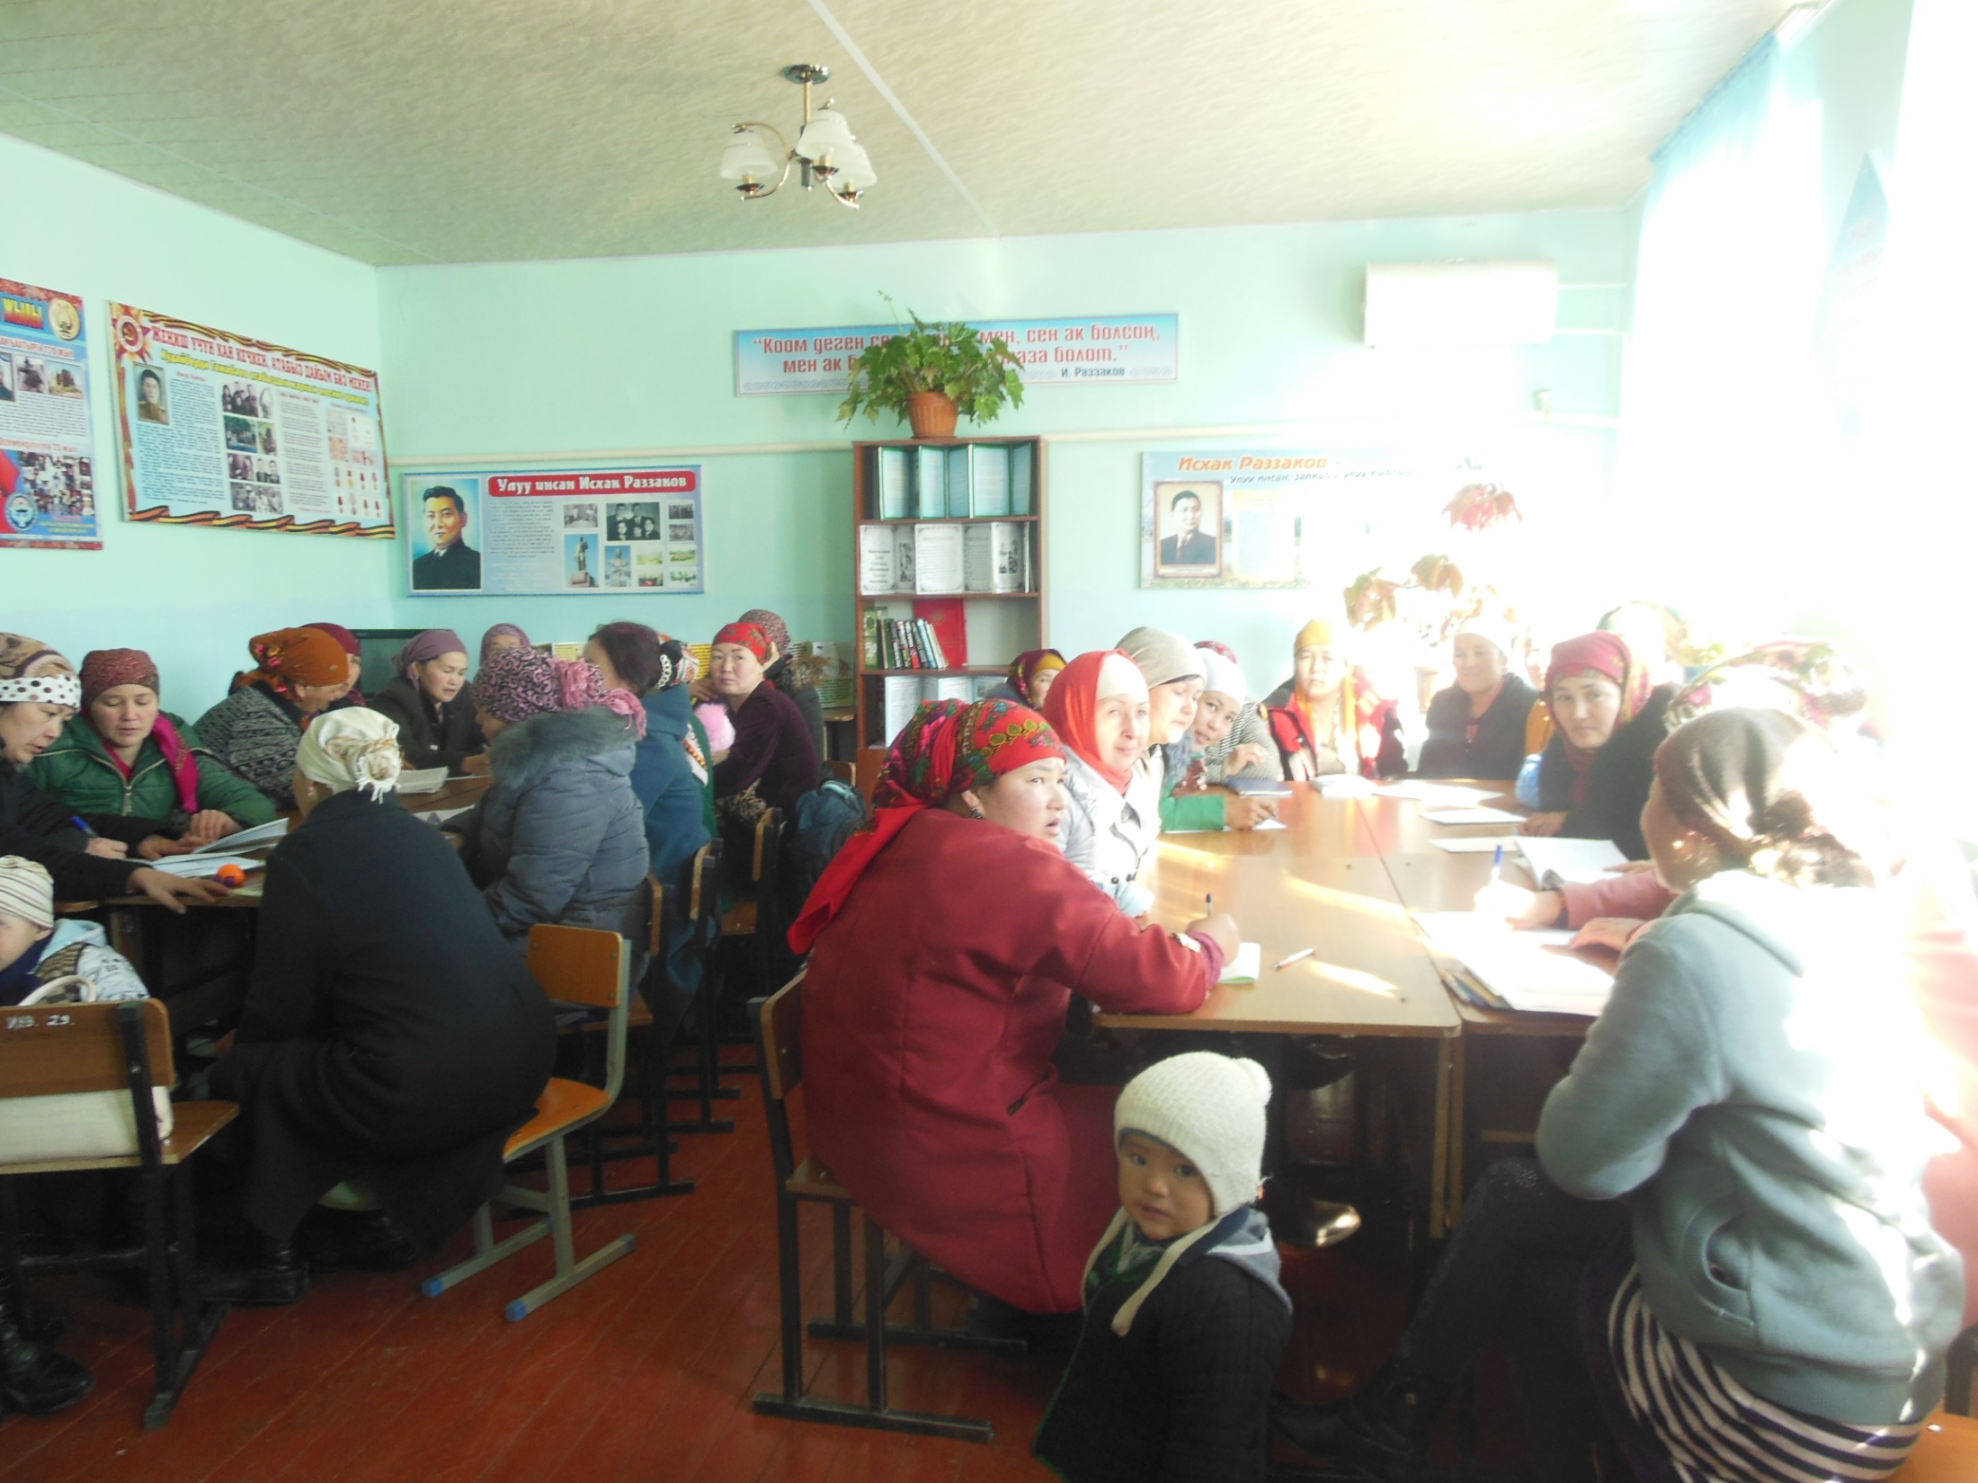

Slide 14
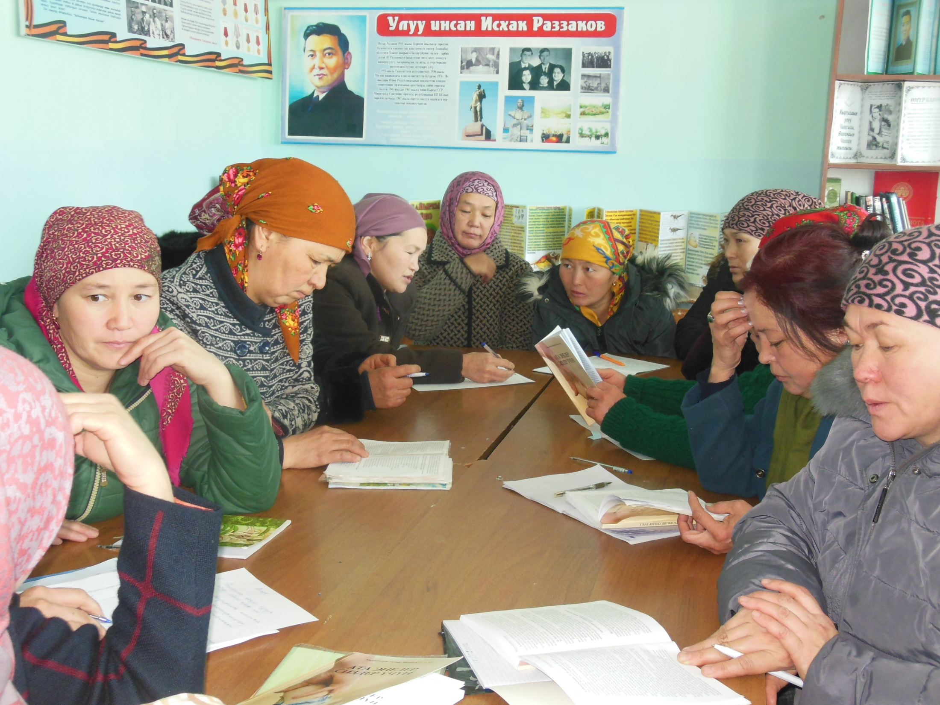

Slide 15
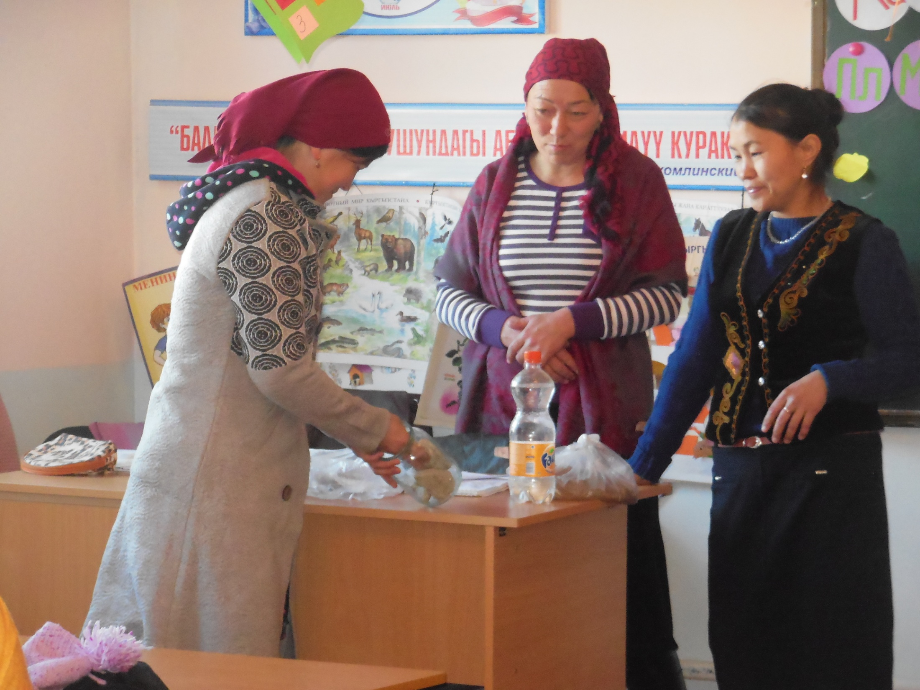

Slide 16
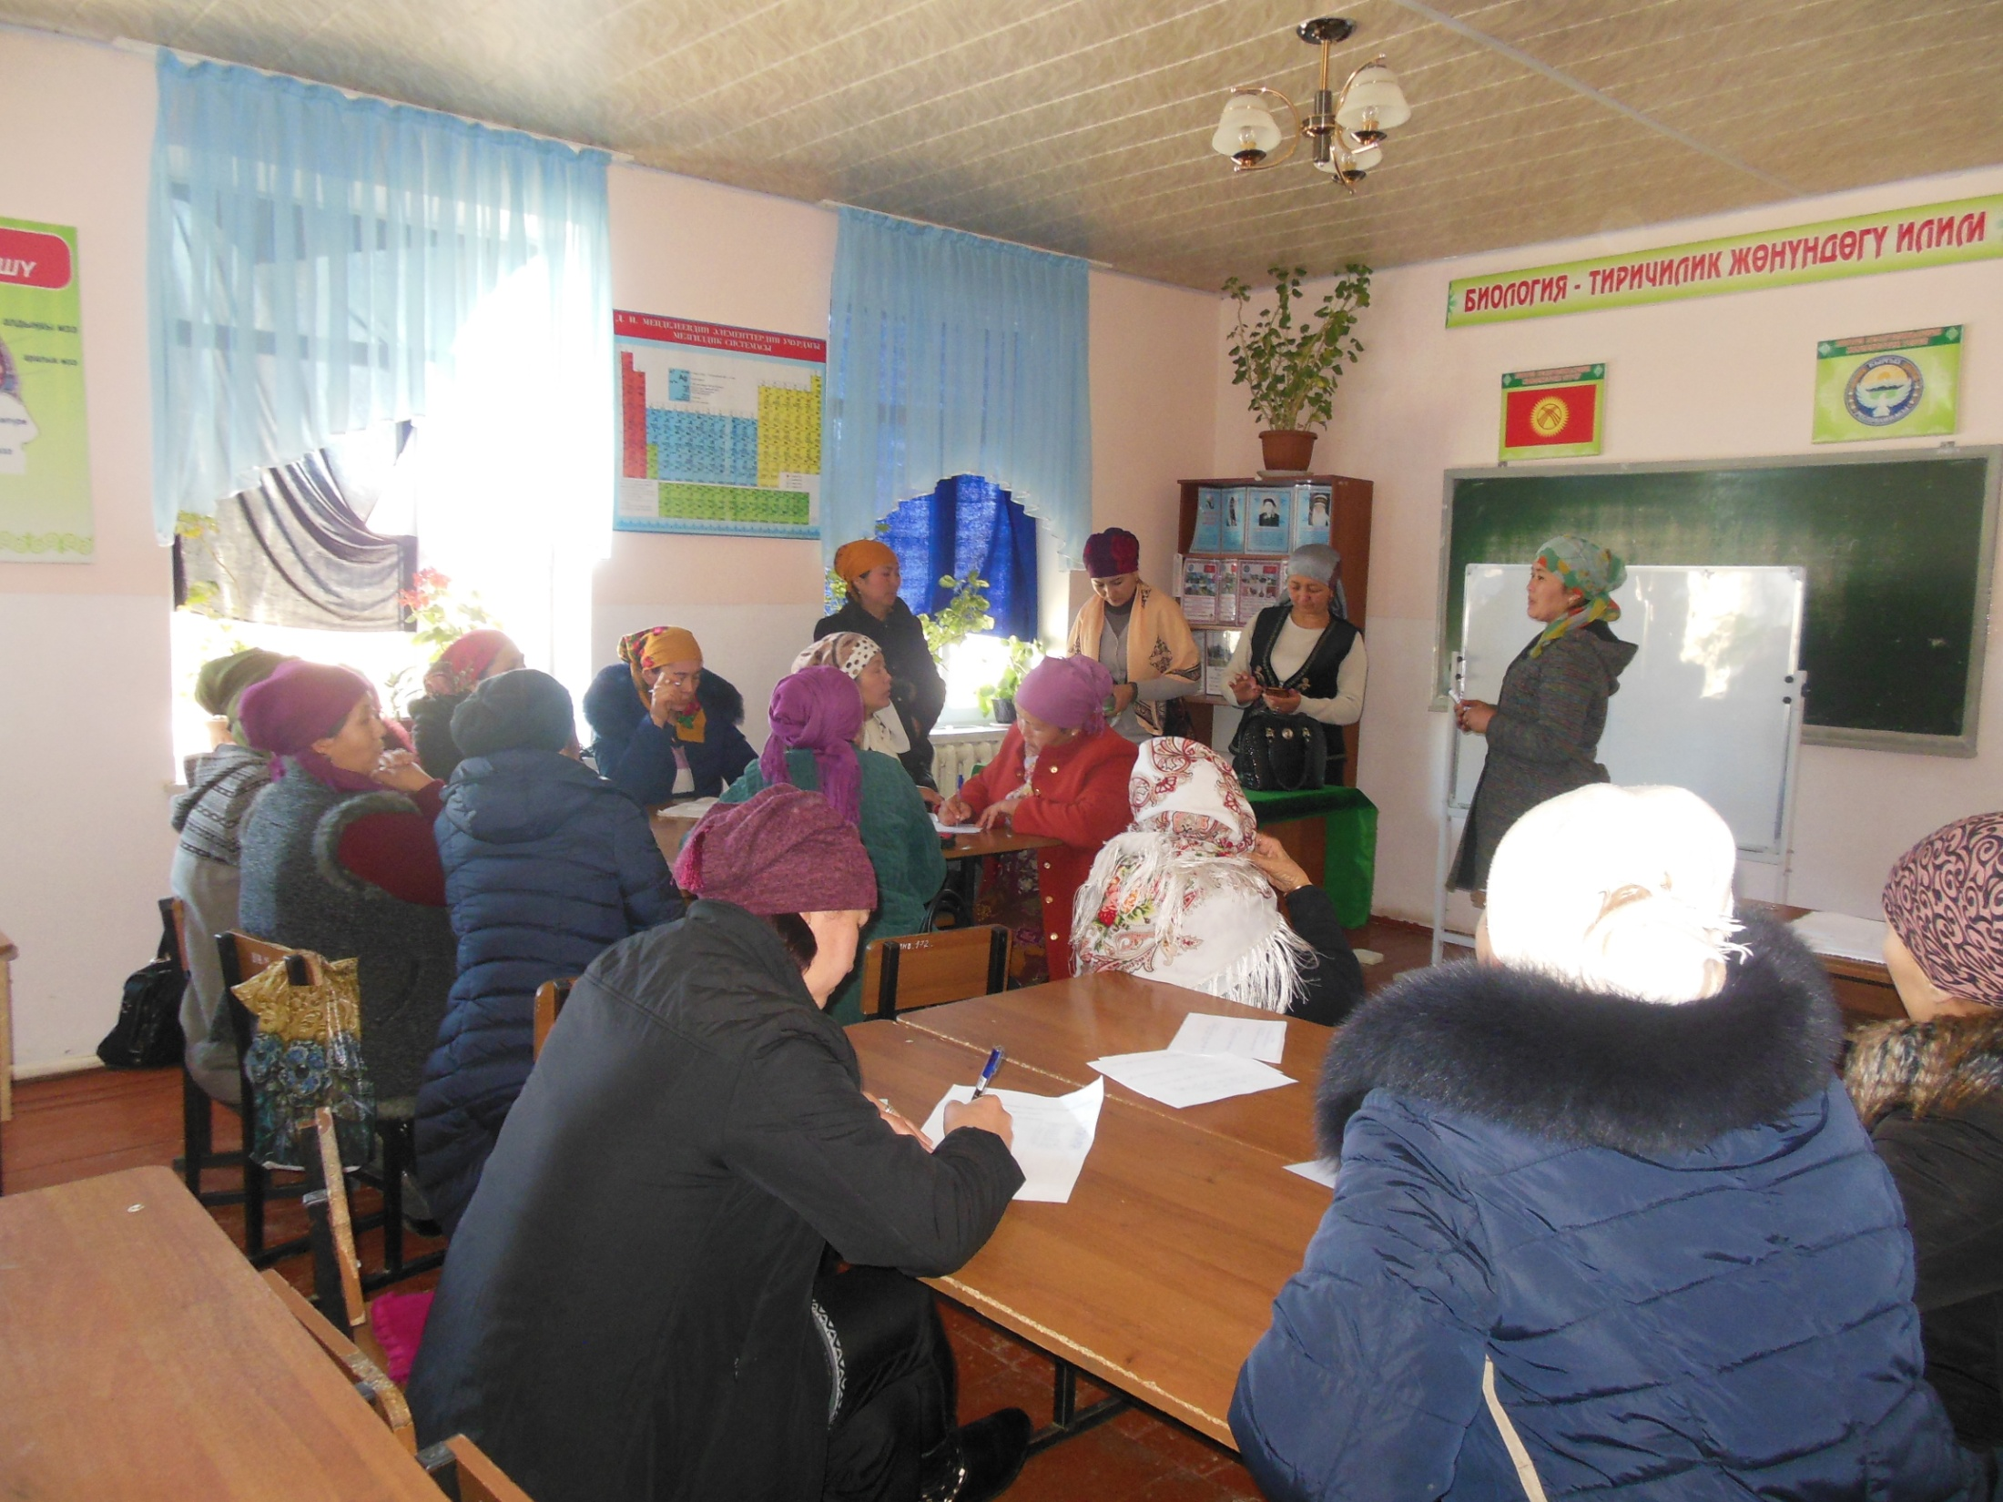

Slide 17
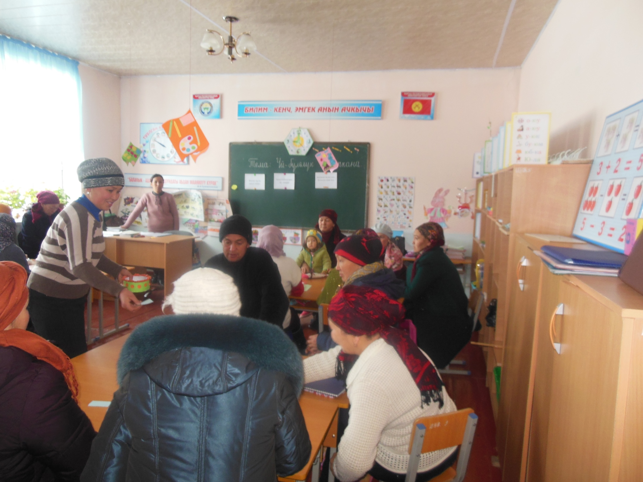

Slide 18
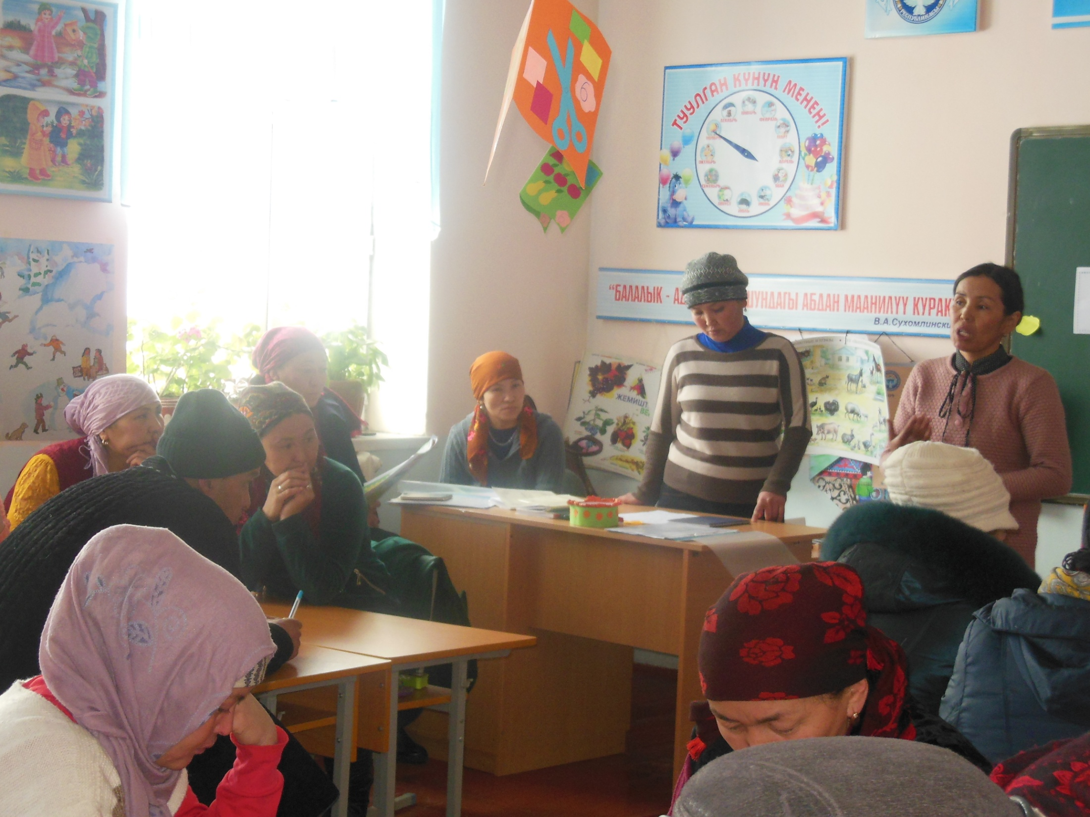

Slide 19
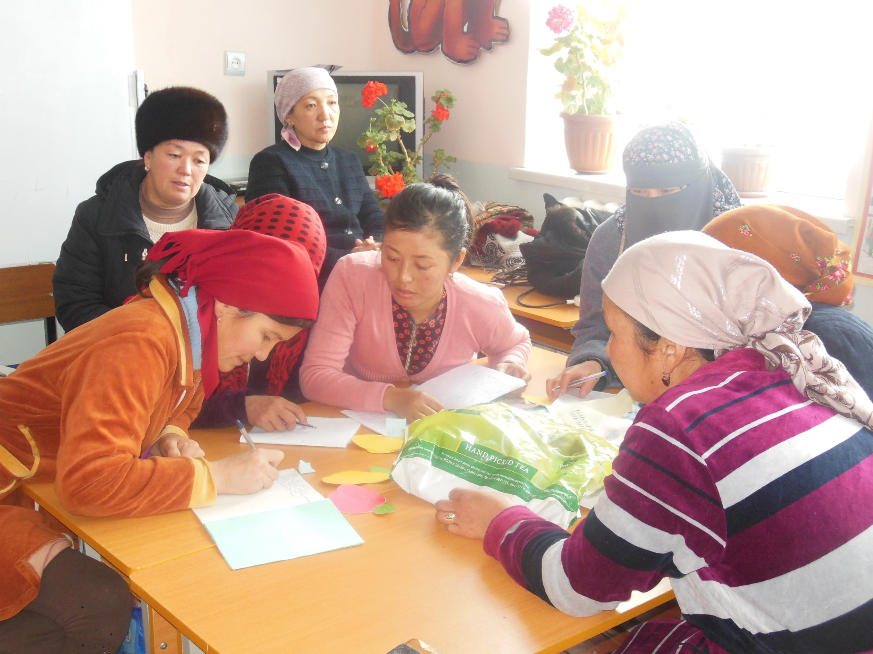

Slide 20
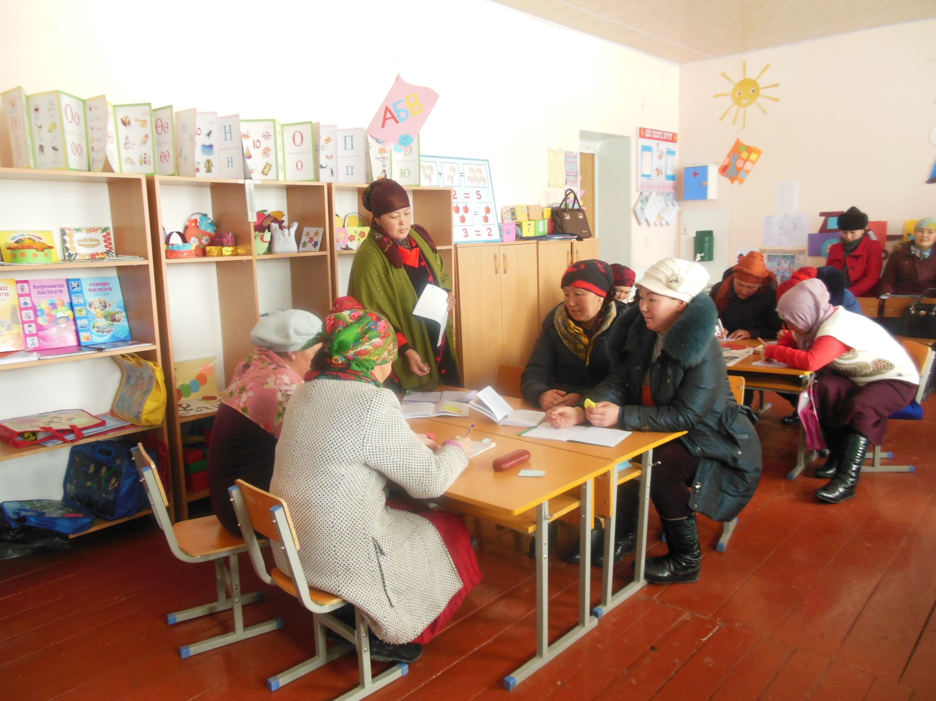

Slide 21
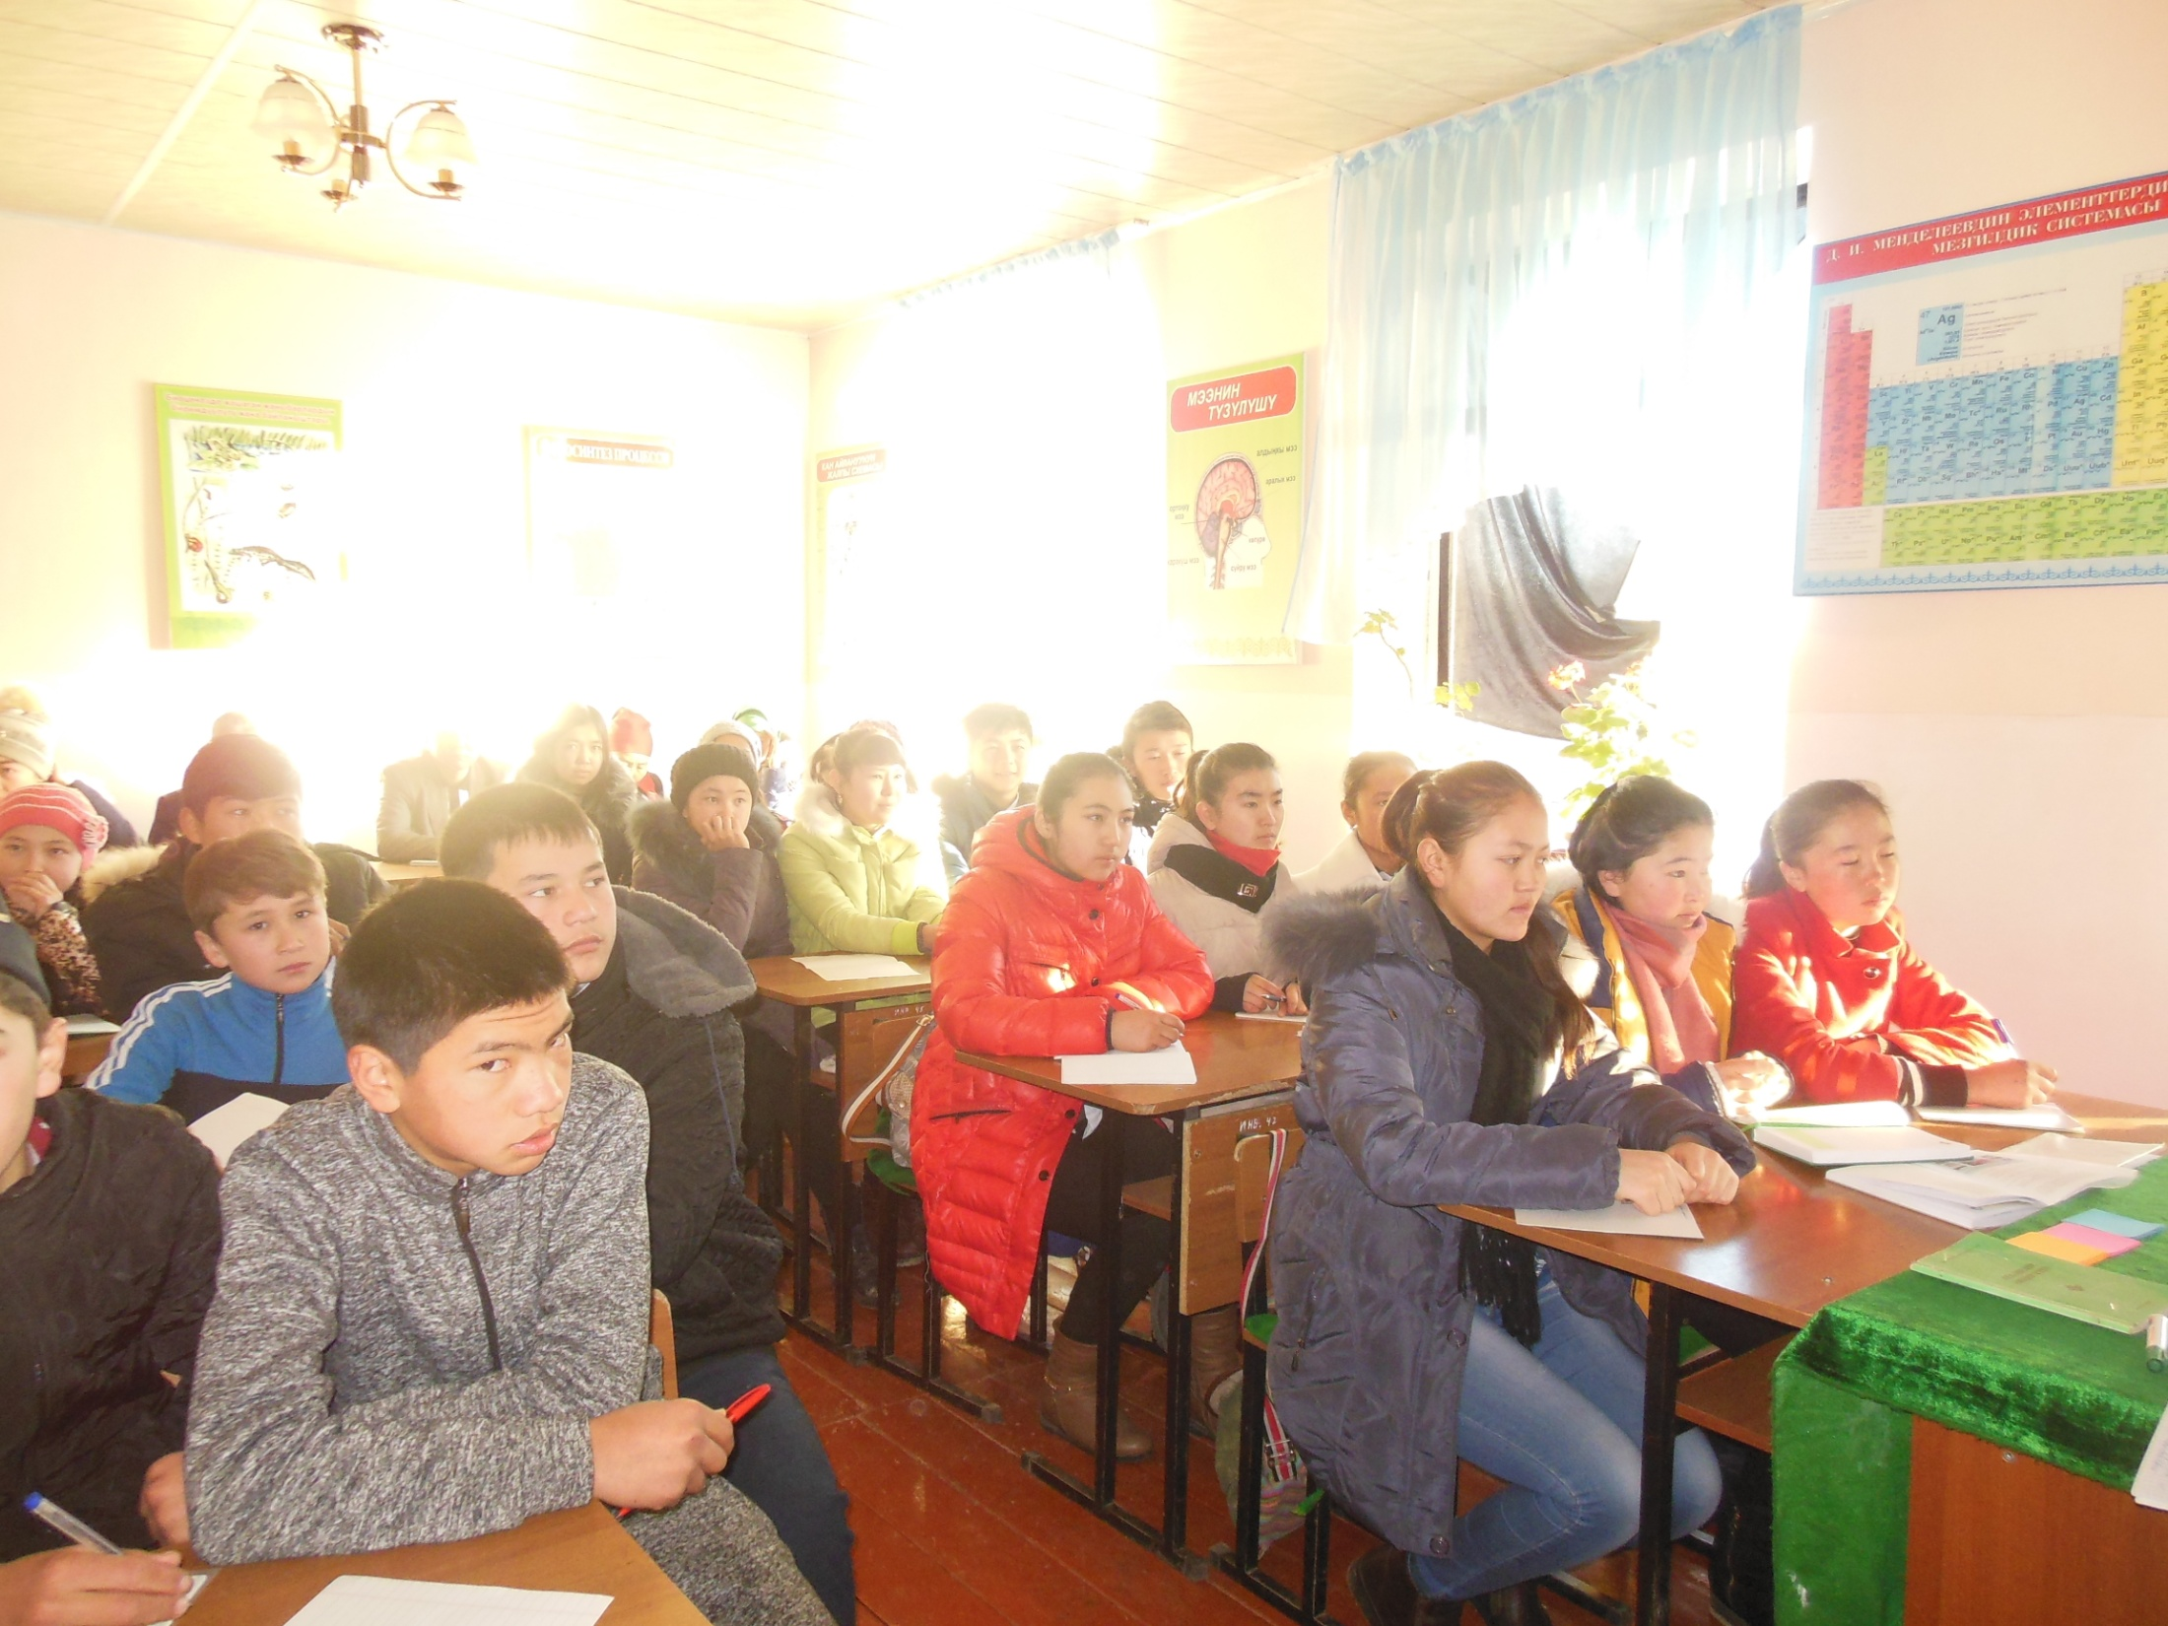

Slide 22
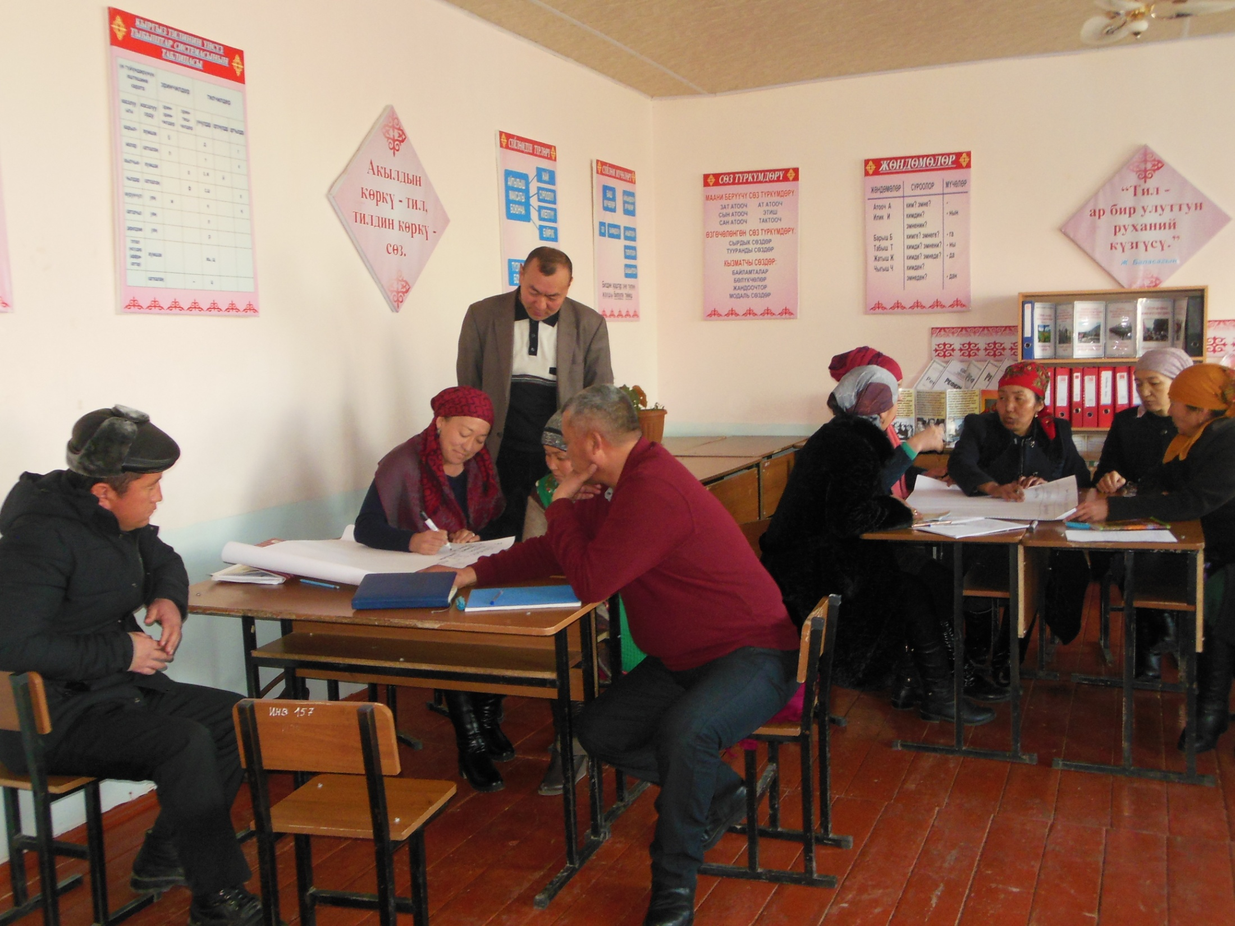

Slide 23
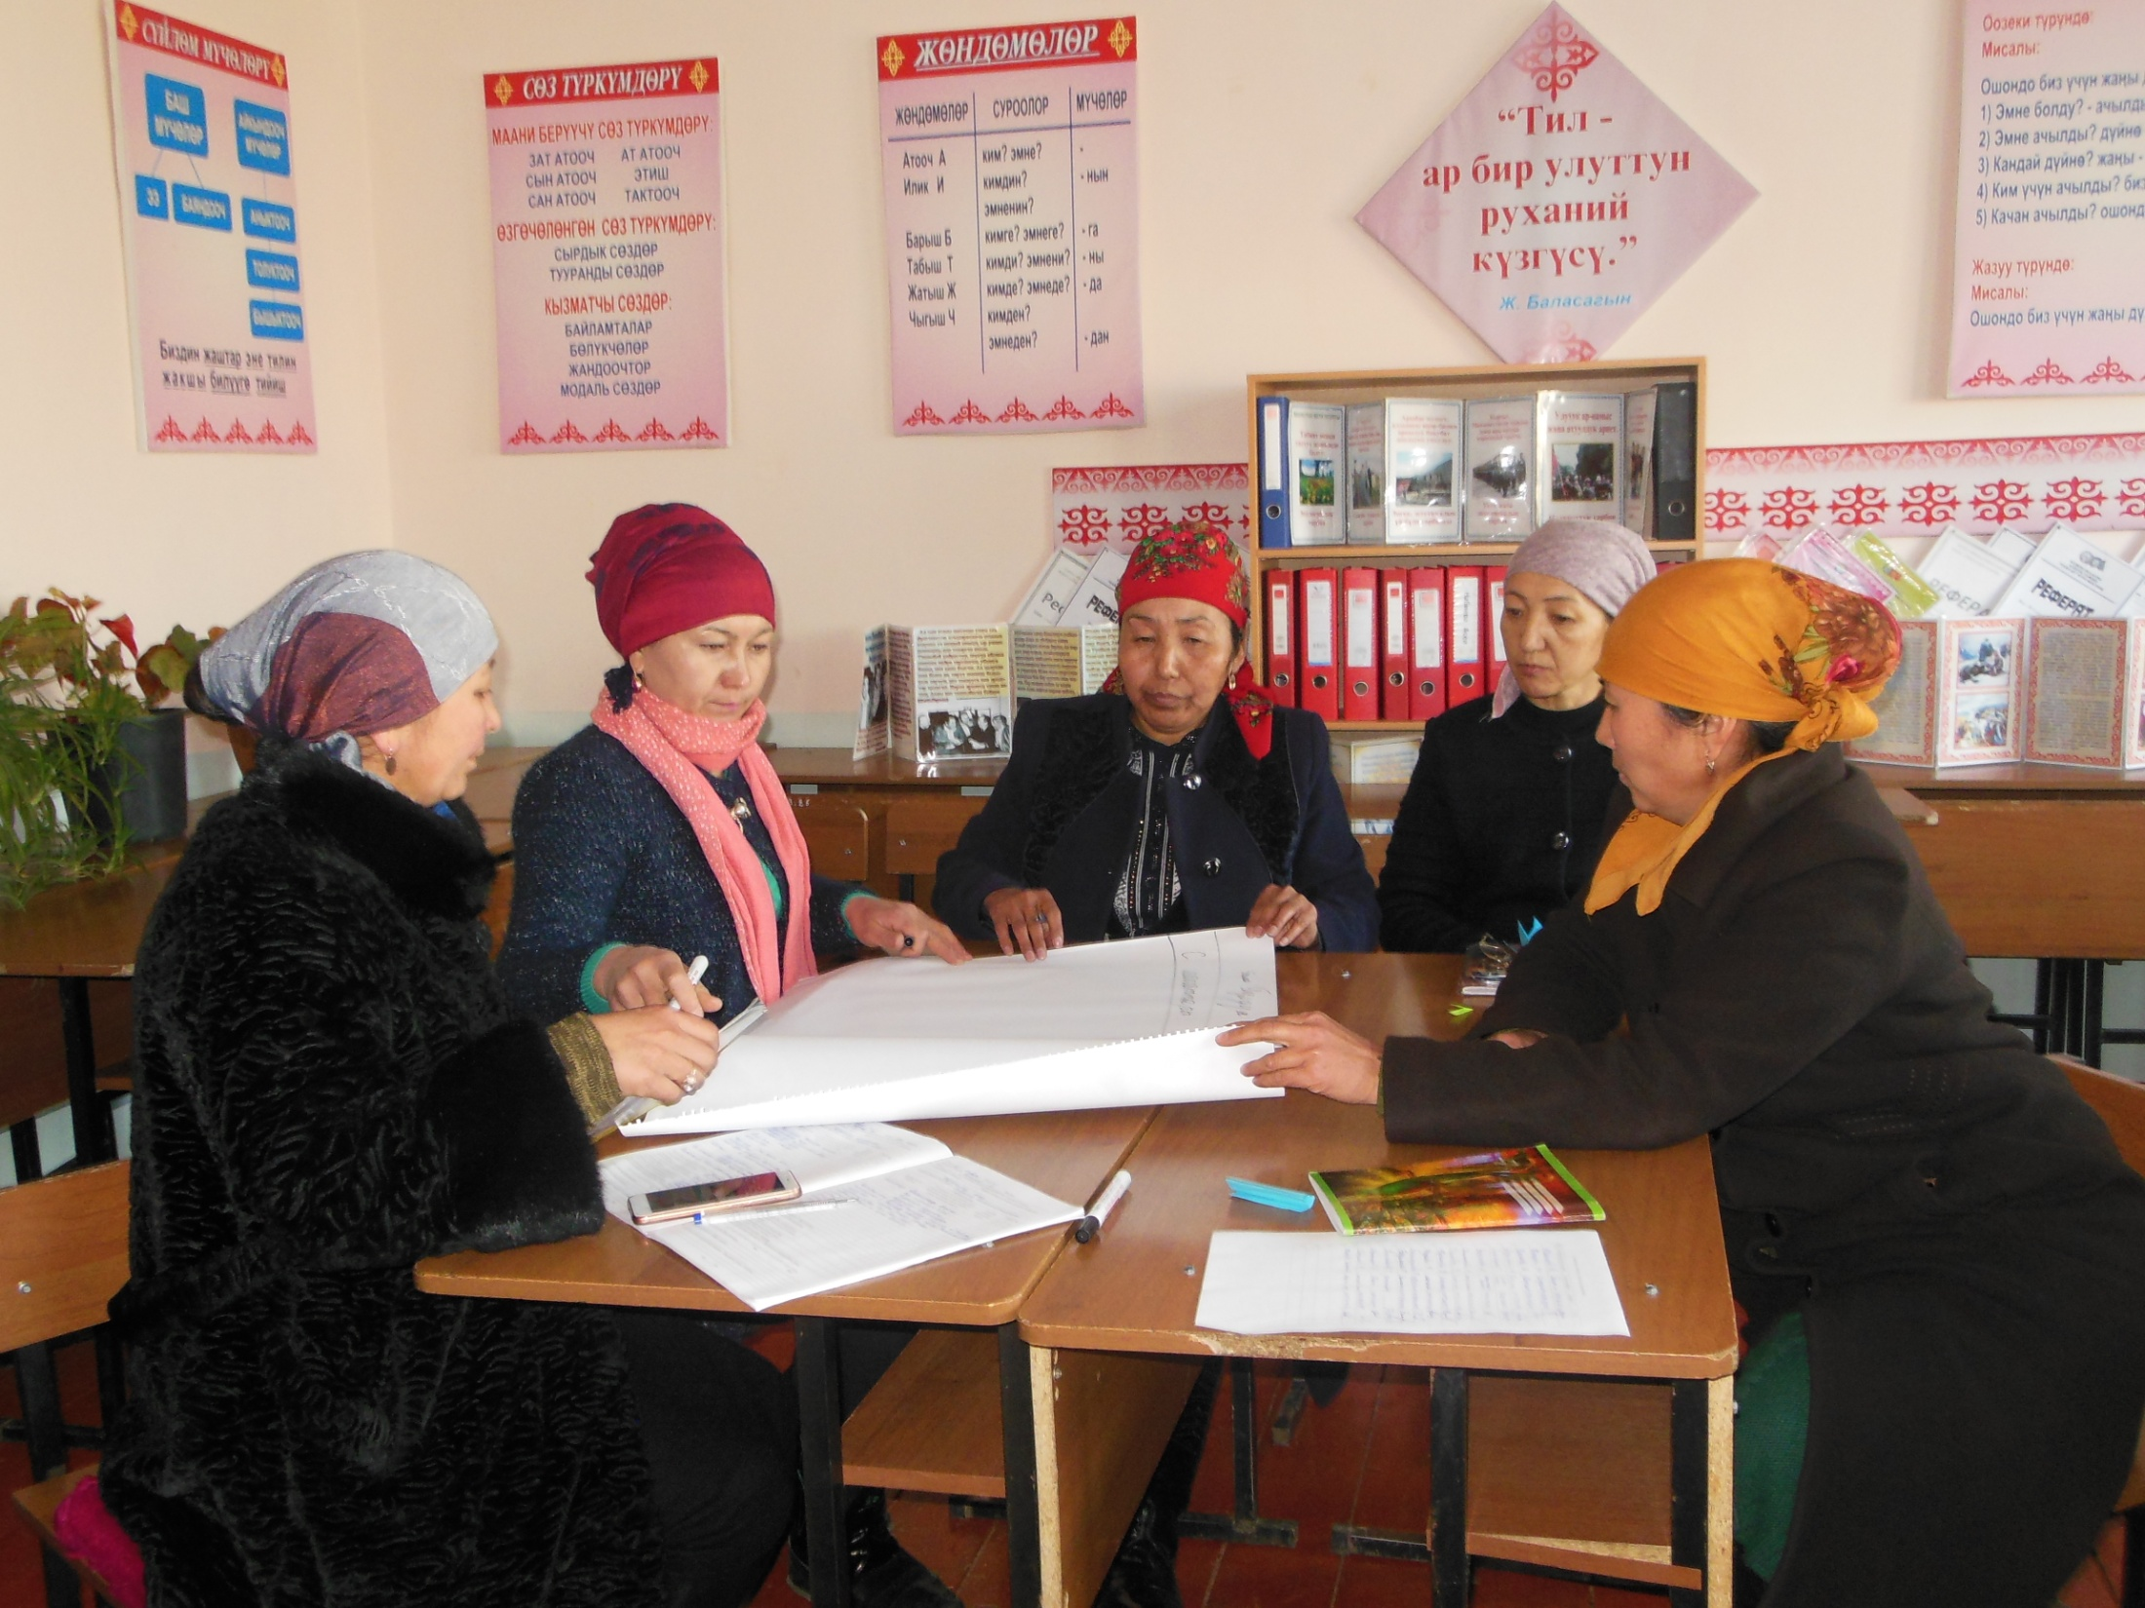

Slide 24
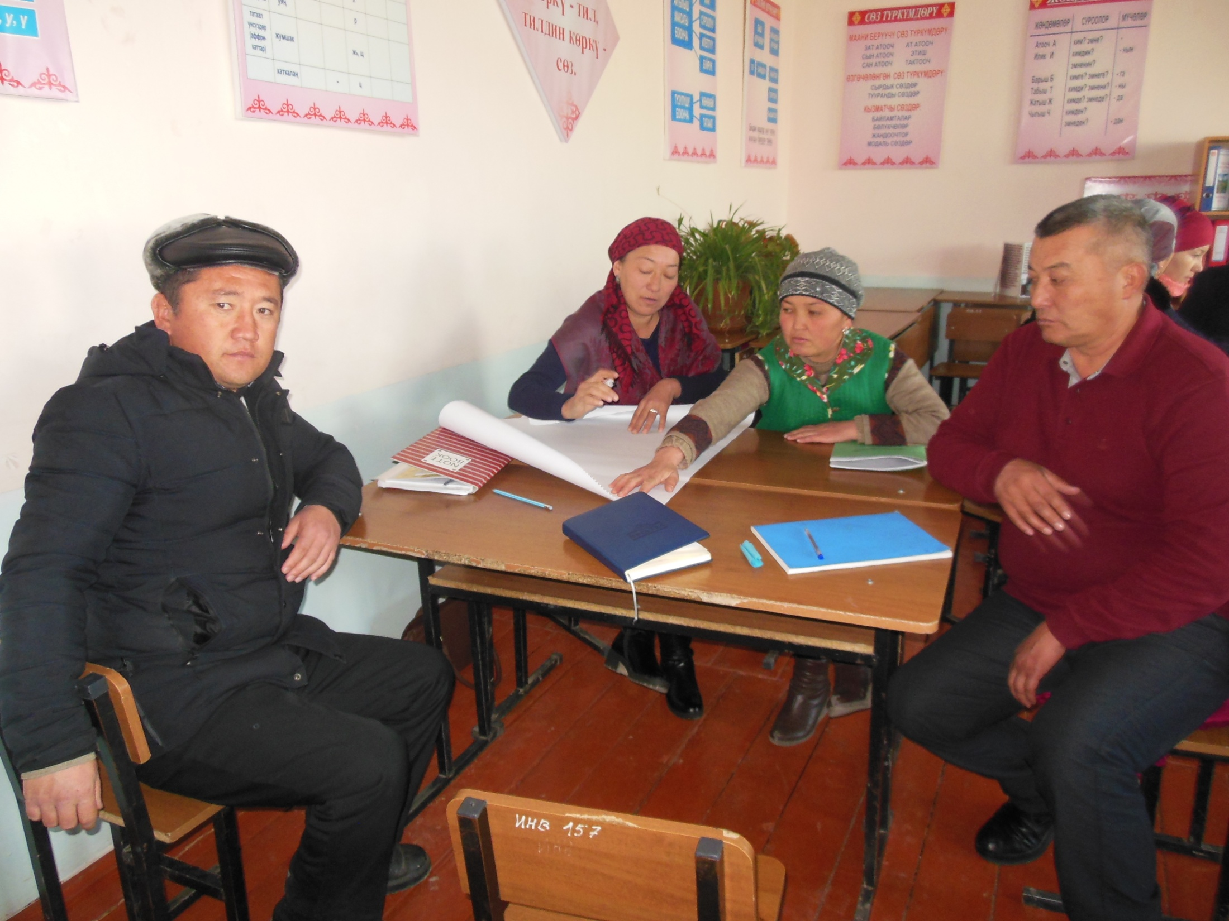

Slide 25
“Тайлан” орто мектебинде 2017-2018 –окуу жылында “Мыкты үй-бүлө”
конкурсуну өткөрүү боюнча, атайын түзүлгөн жобонун шартарынын
негизинде ар бир үй-бүлө менен үйлөрүндө таанышуу болду.
Конкурска катышкан үй-бүлөлөр:
“Достук”- Азимова Кыйматай
2. “Жетиген”- Абдумомунова Максатай
3. “Гүлкайыр” –Кошматова Канышай
4. “Билим”- Халжигитова Махпуред
5. “Ынтымак” – Туранова Гүлназ
6. “Келечек” –Усарова Диларам

Slide 26
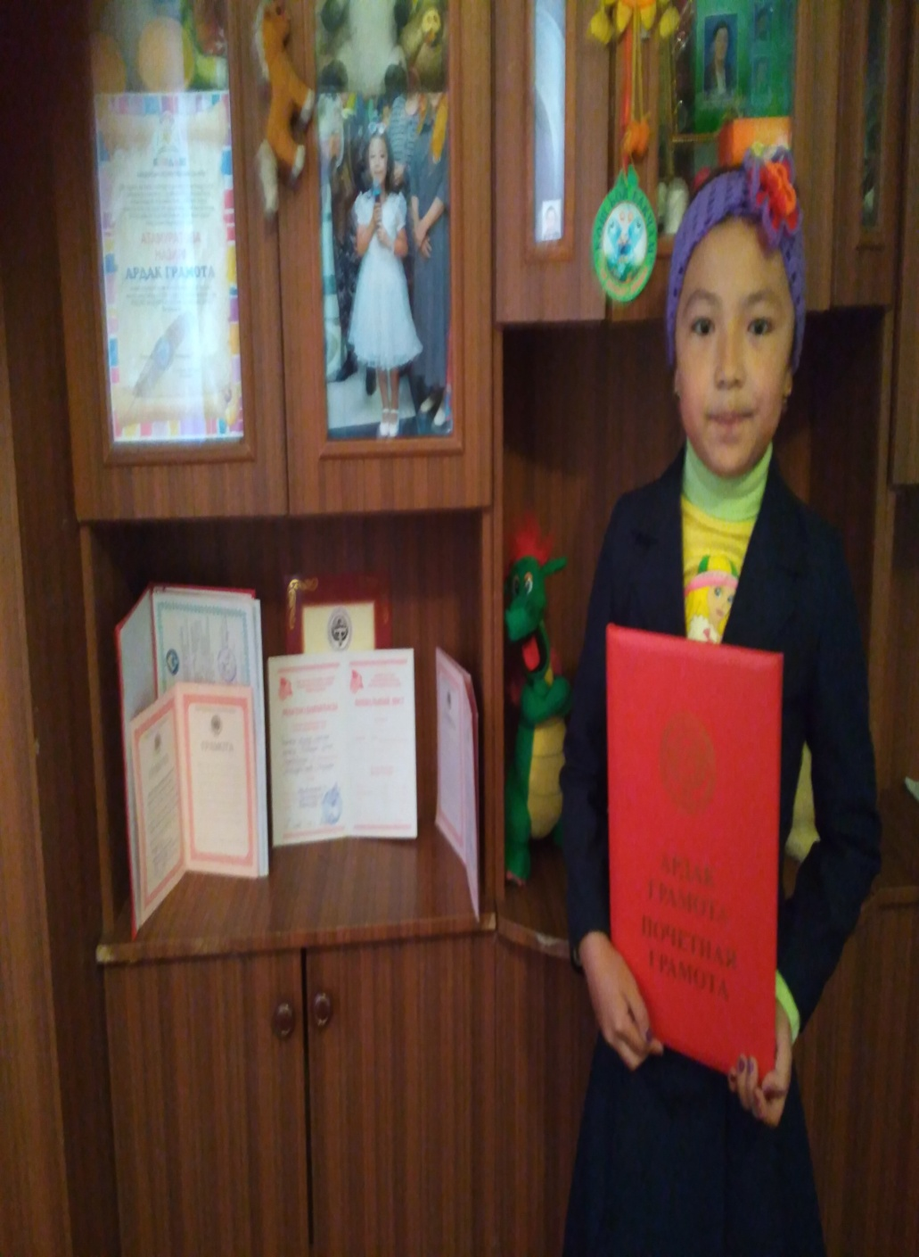
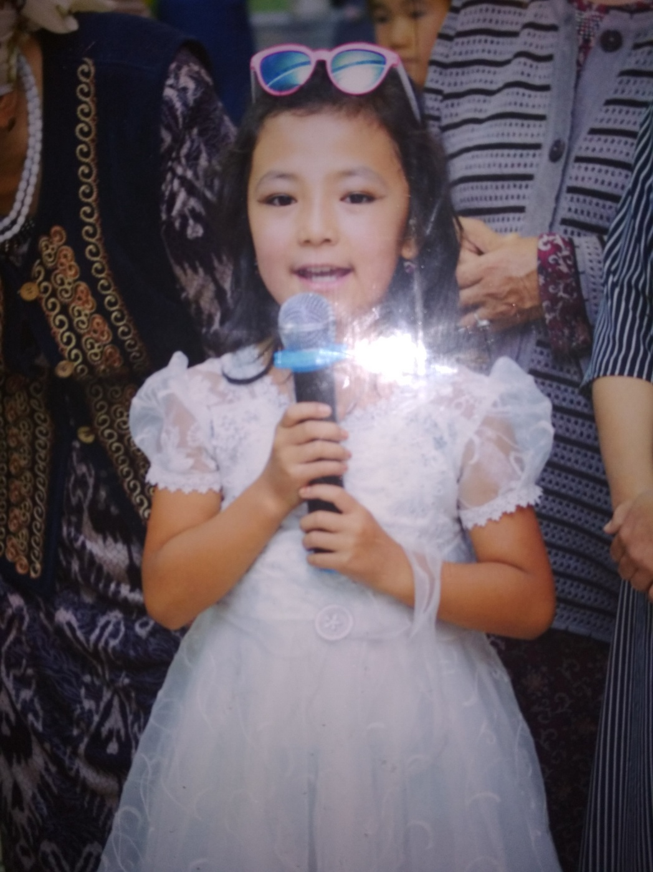
“Достук”

Slide 27
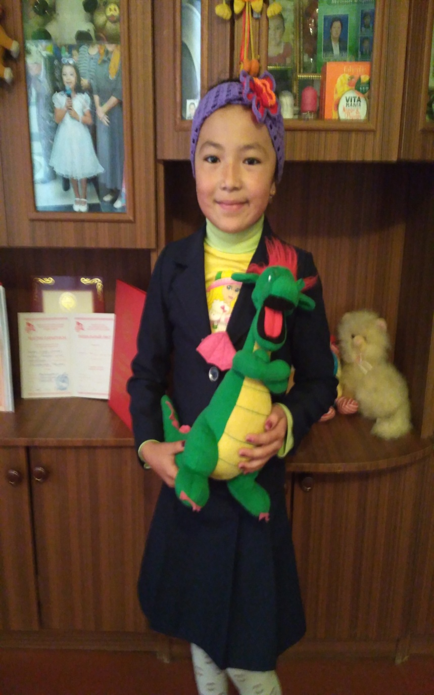
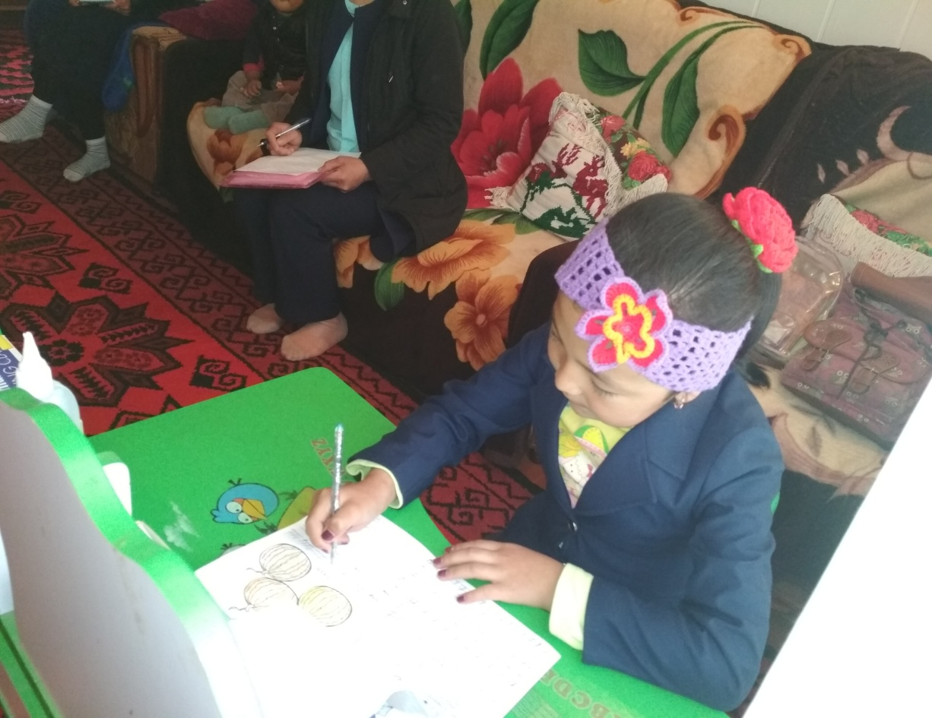

Slide 28
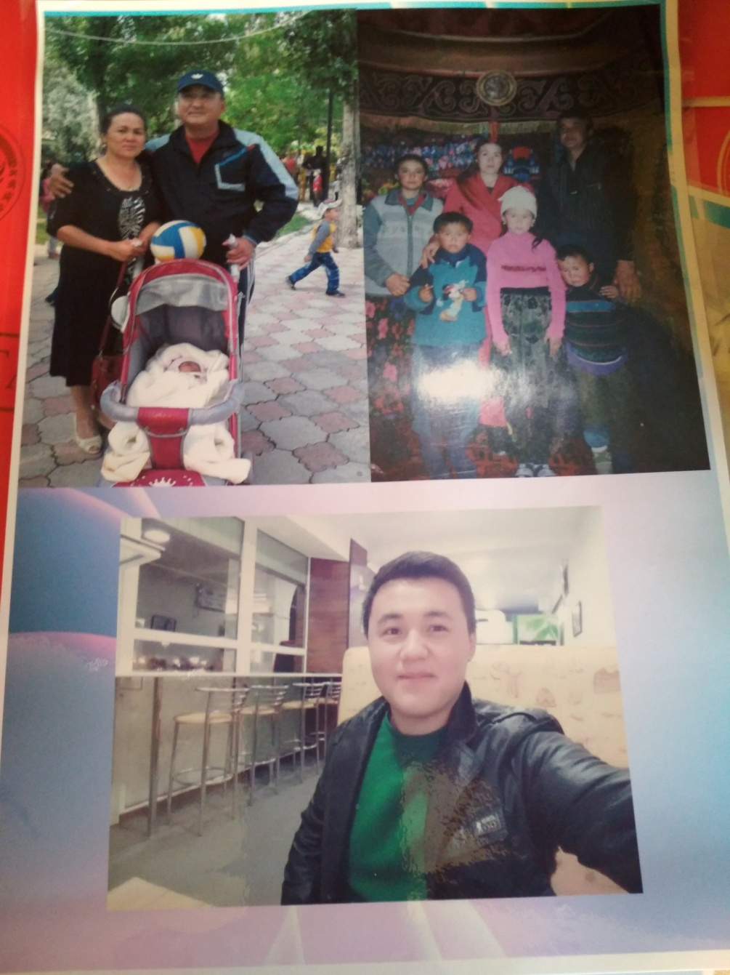
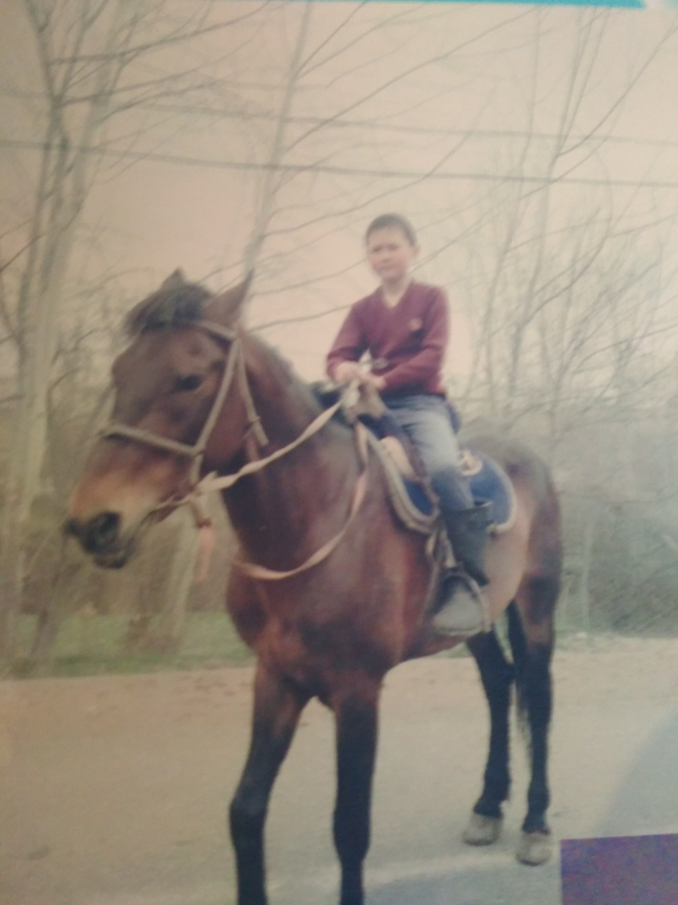
“Жетиген”

Slide 29
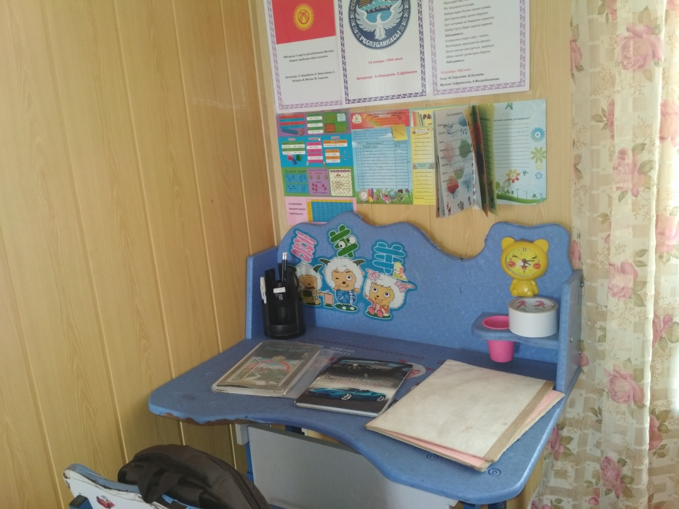
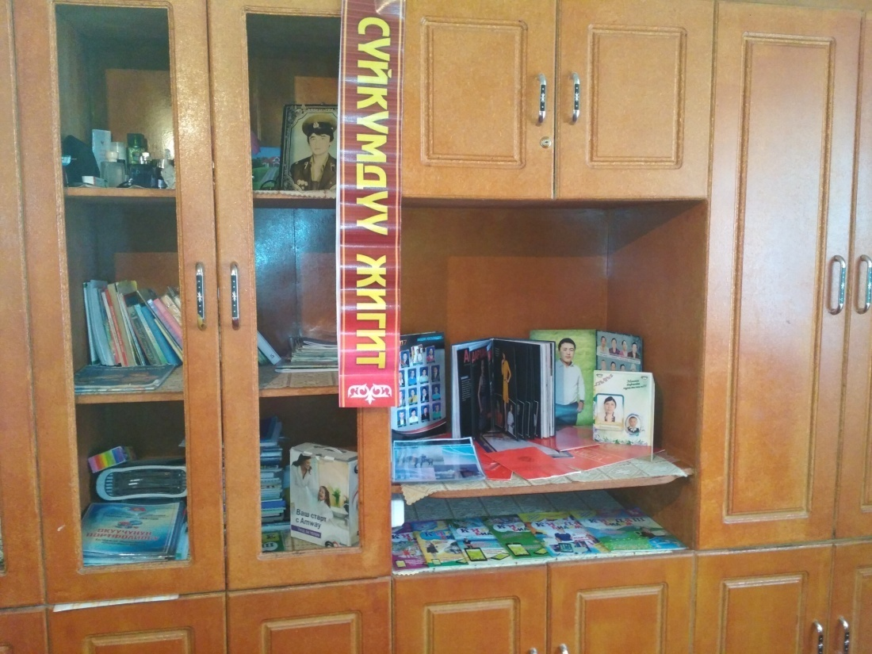

Slide 30
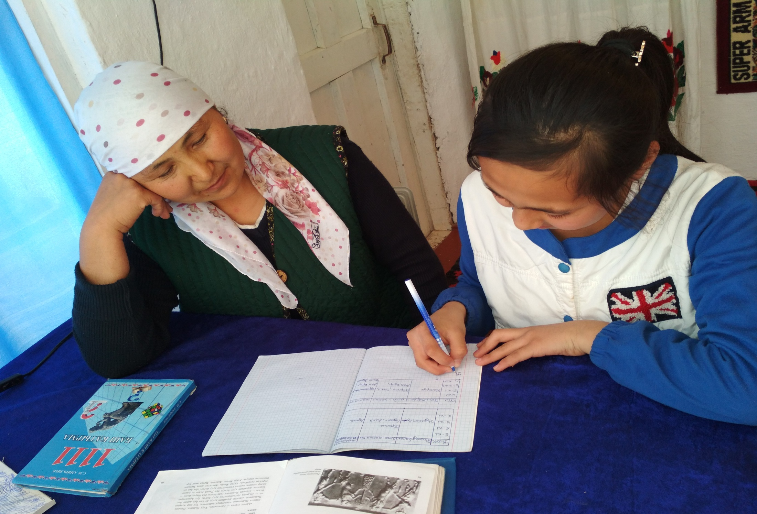
“Гүлкайыр”

Slide 31
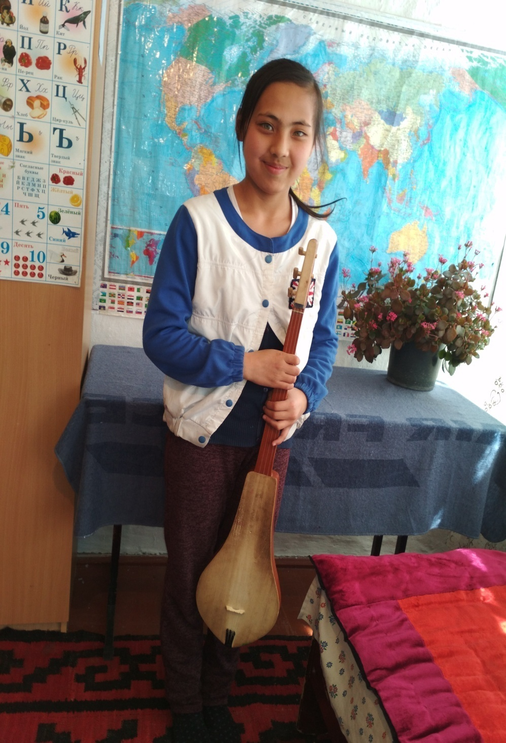
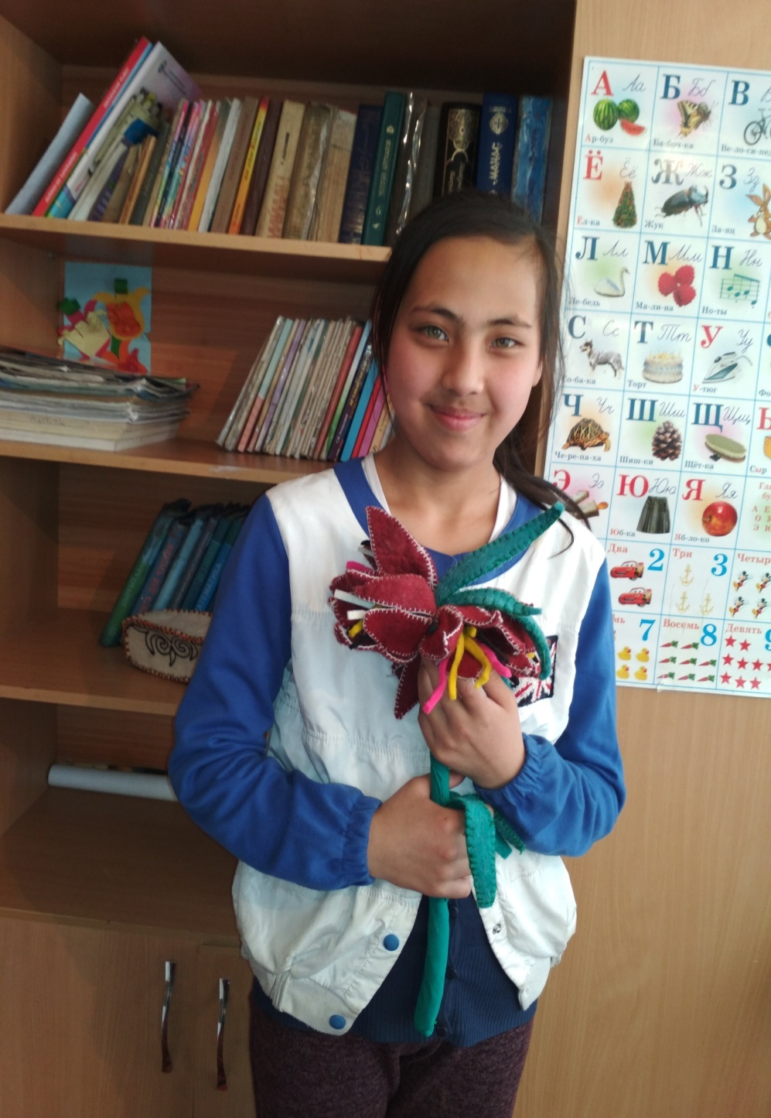

Slide 32
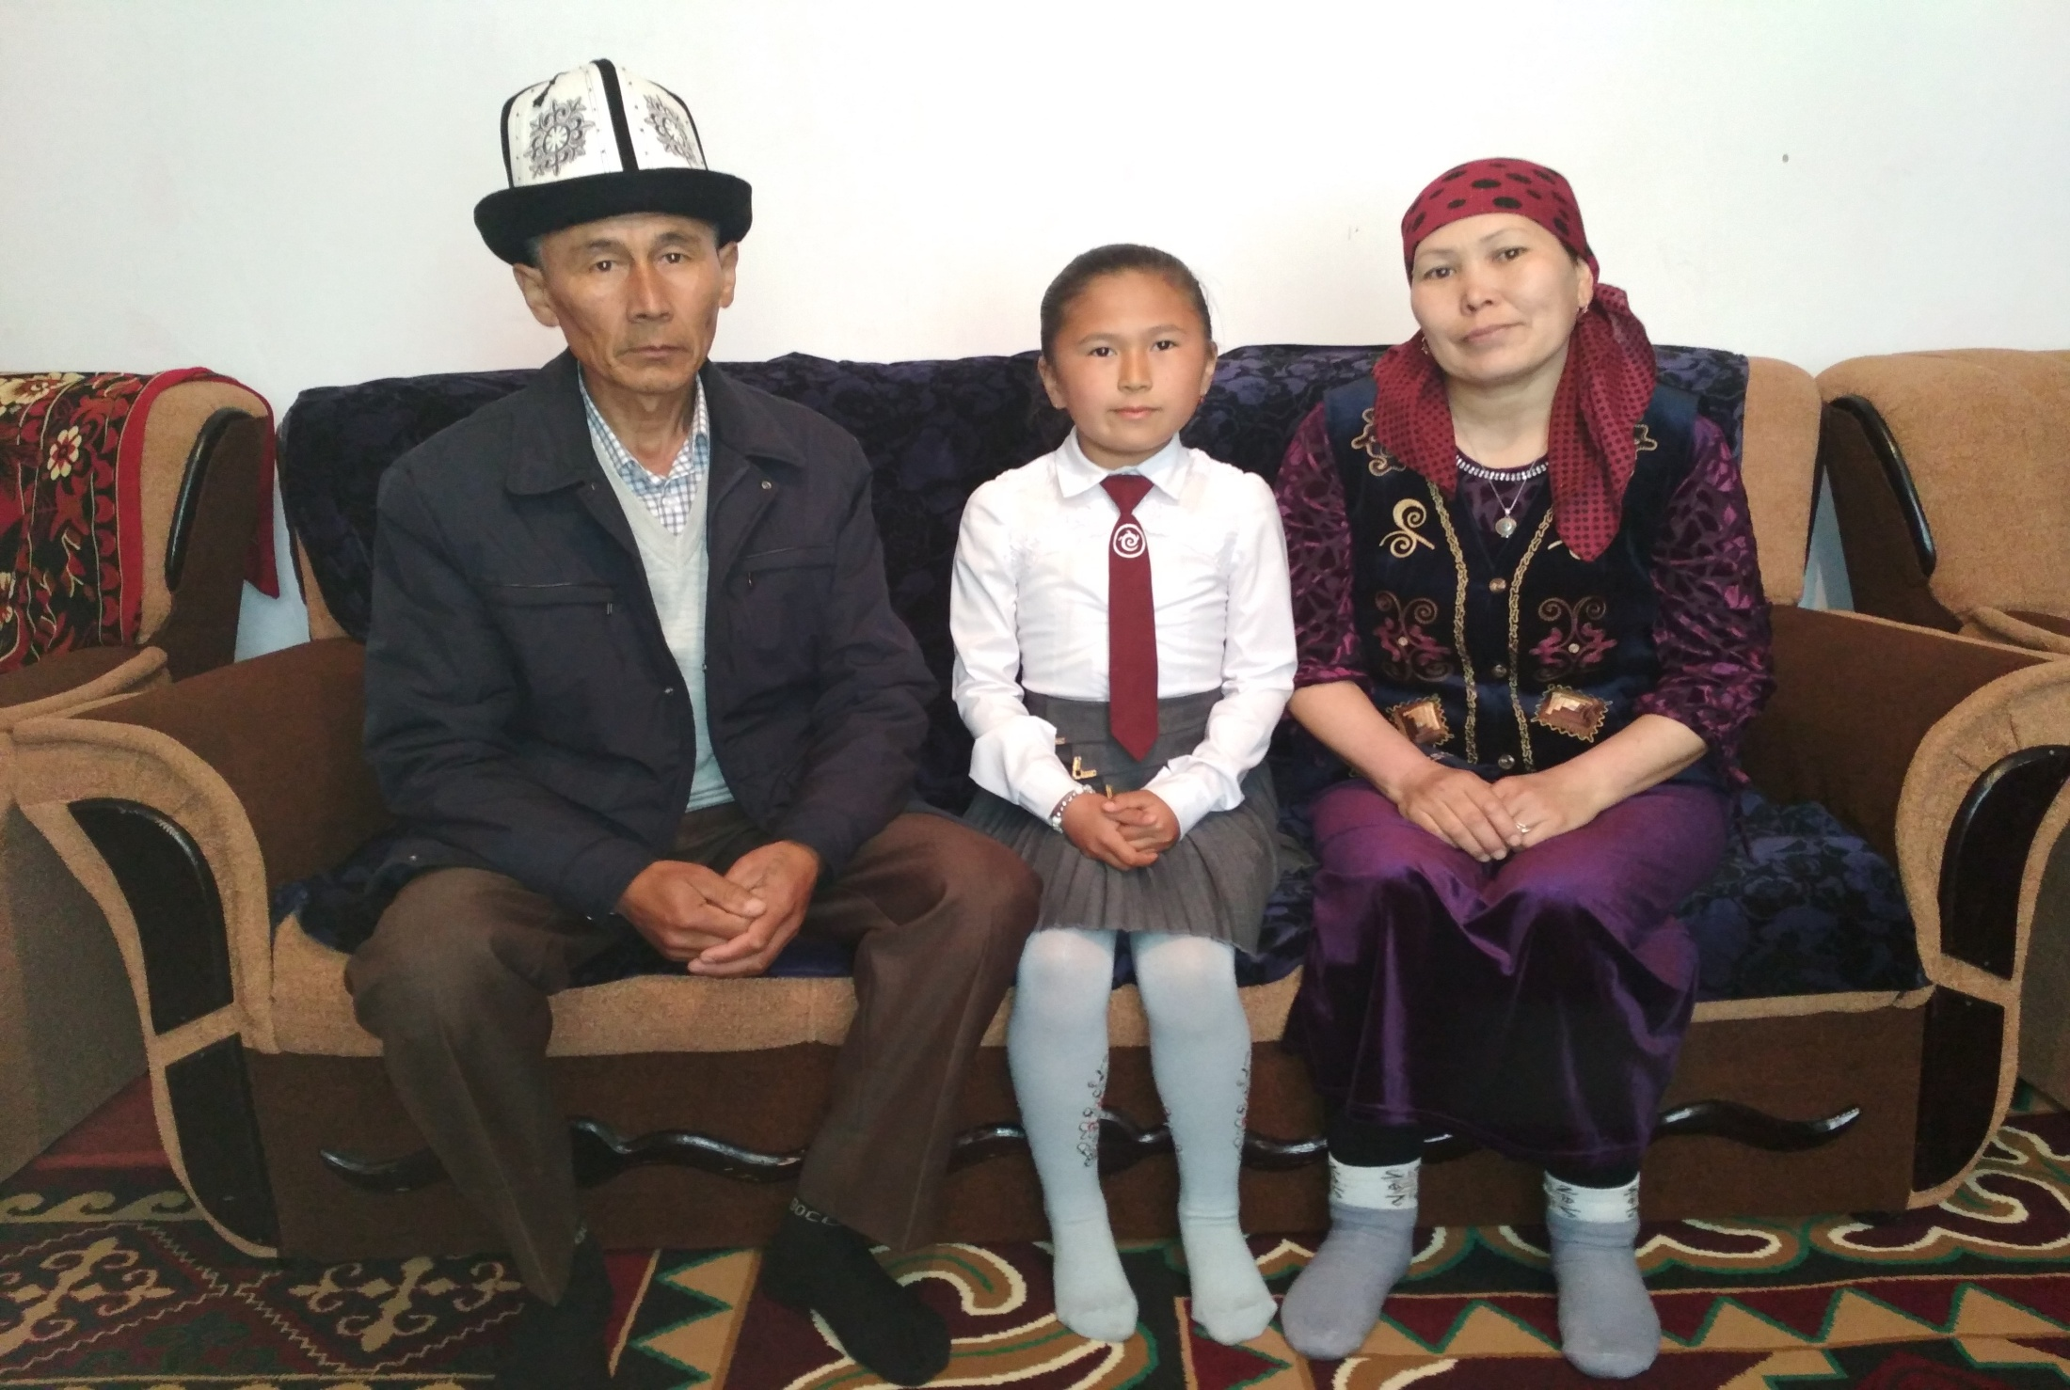
“Билим”

Slide 33
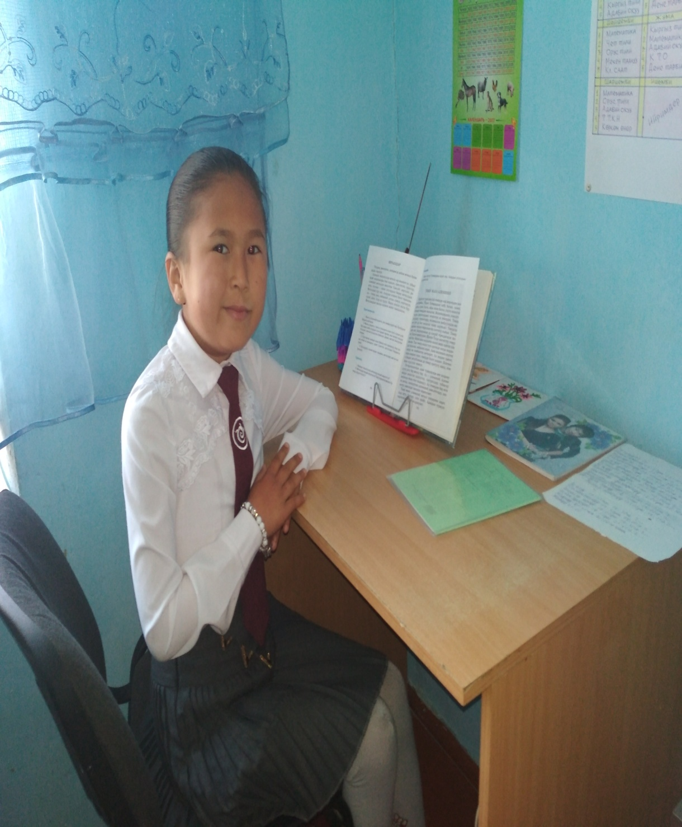
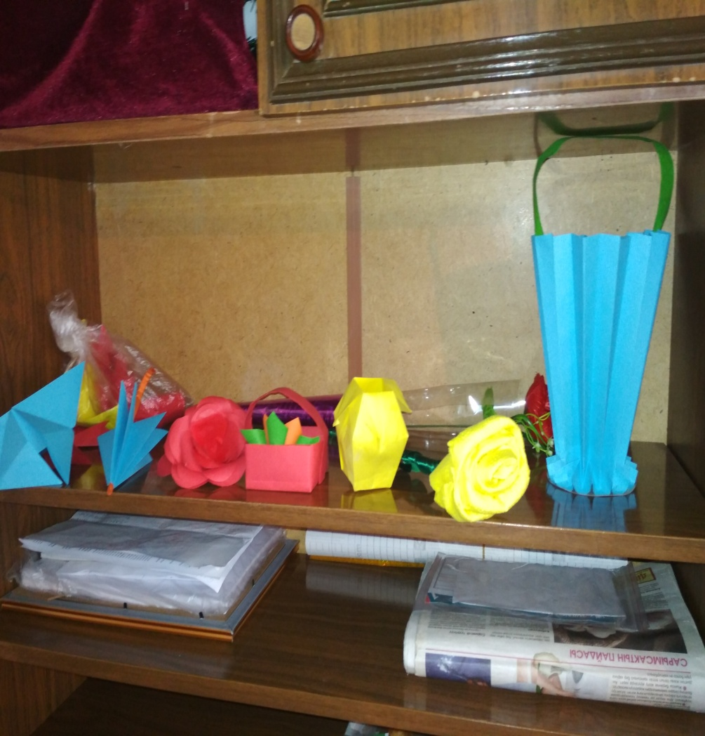

Slide 34
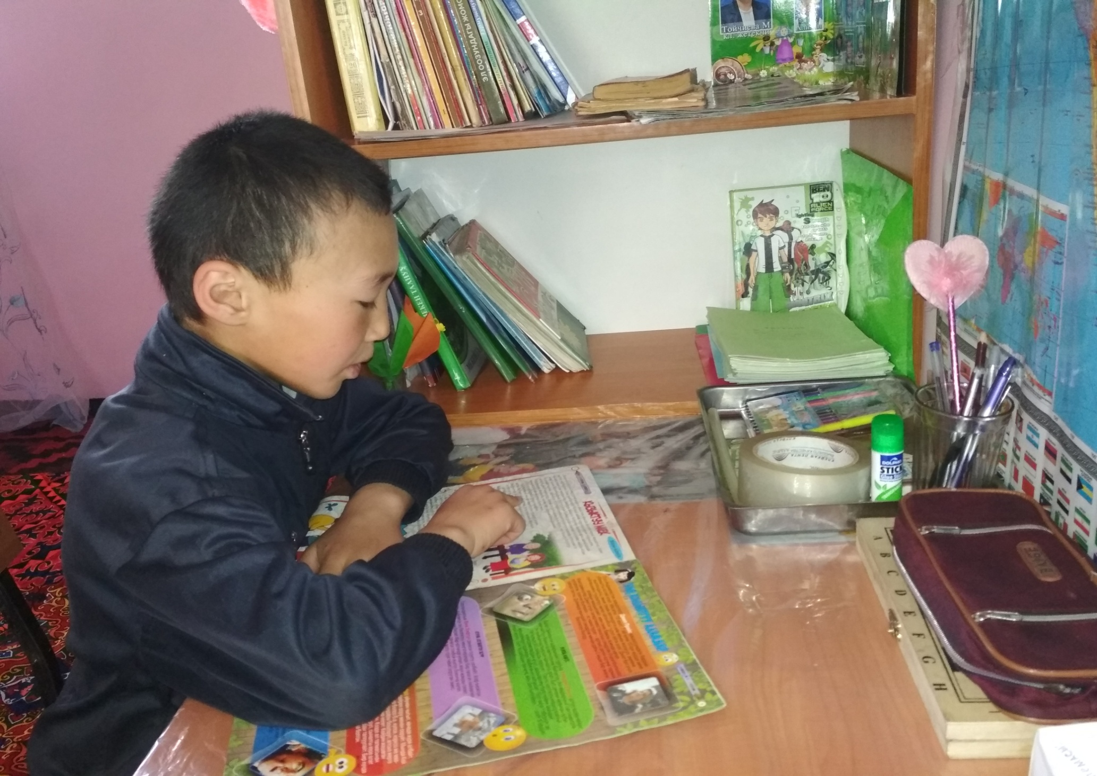
“Ынтымак”

Slide 35
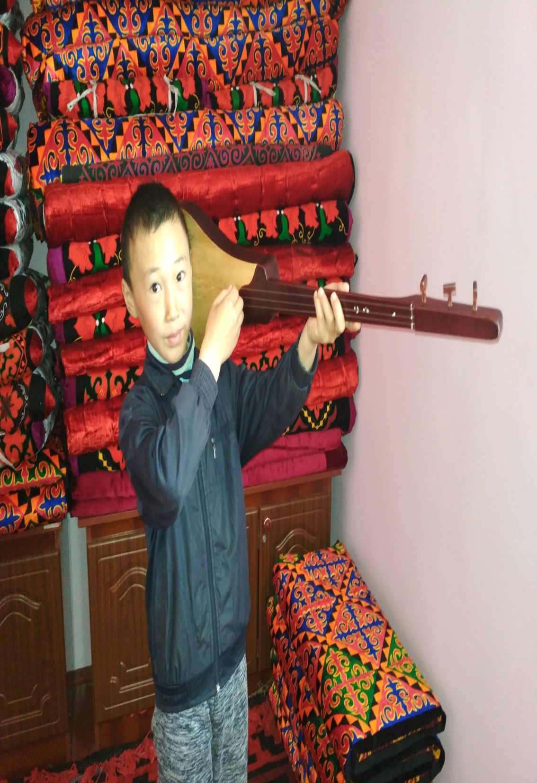
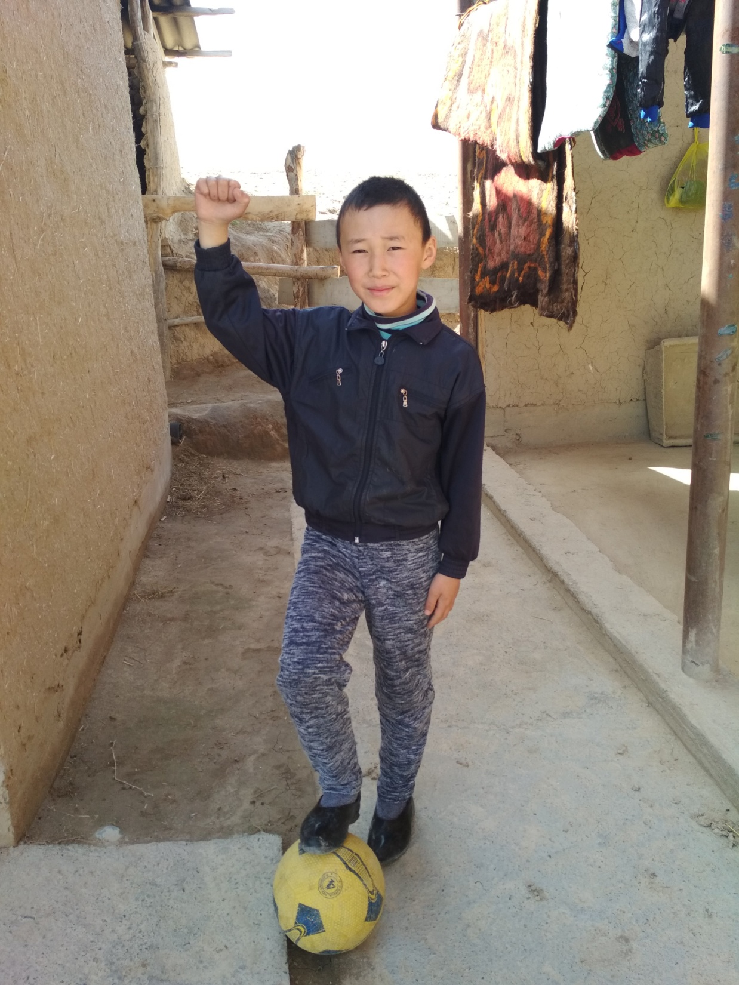

Slide 36
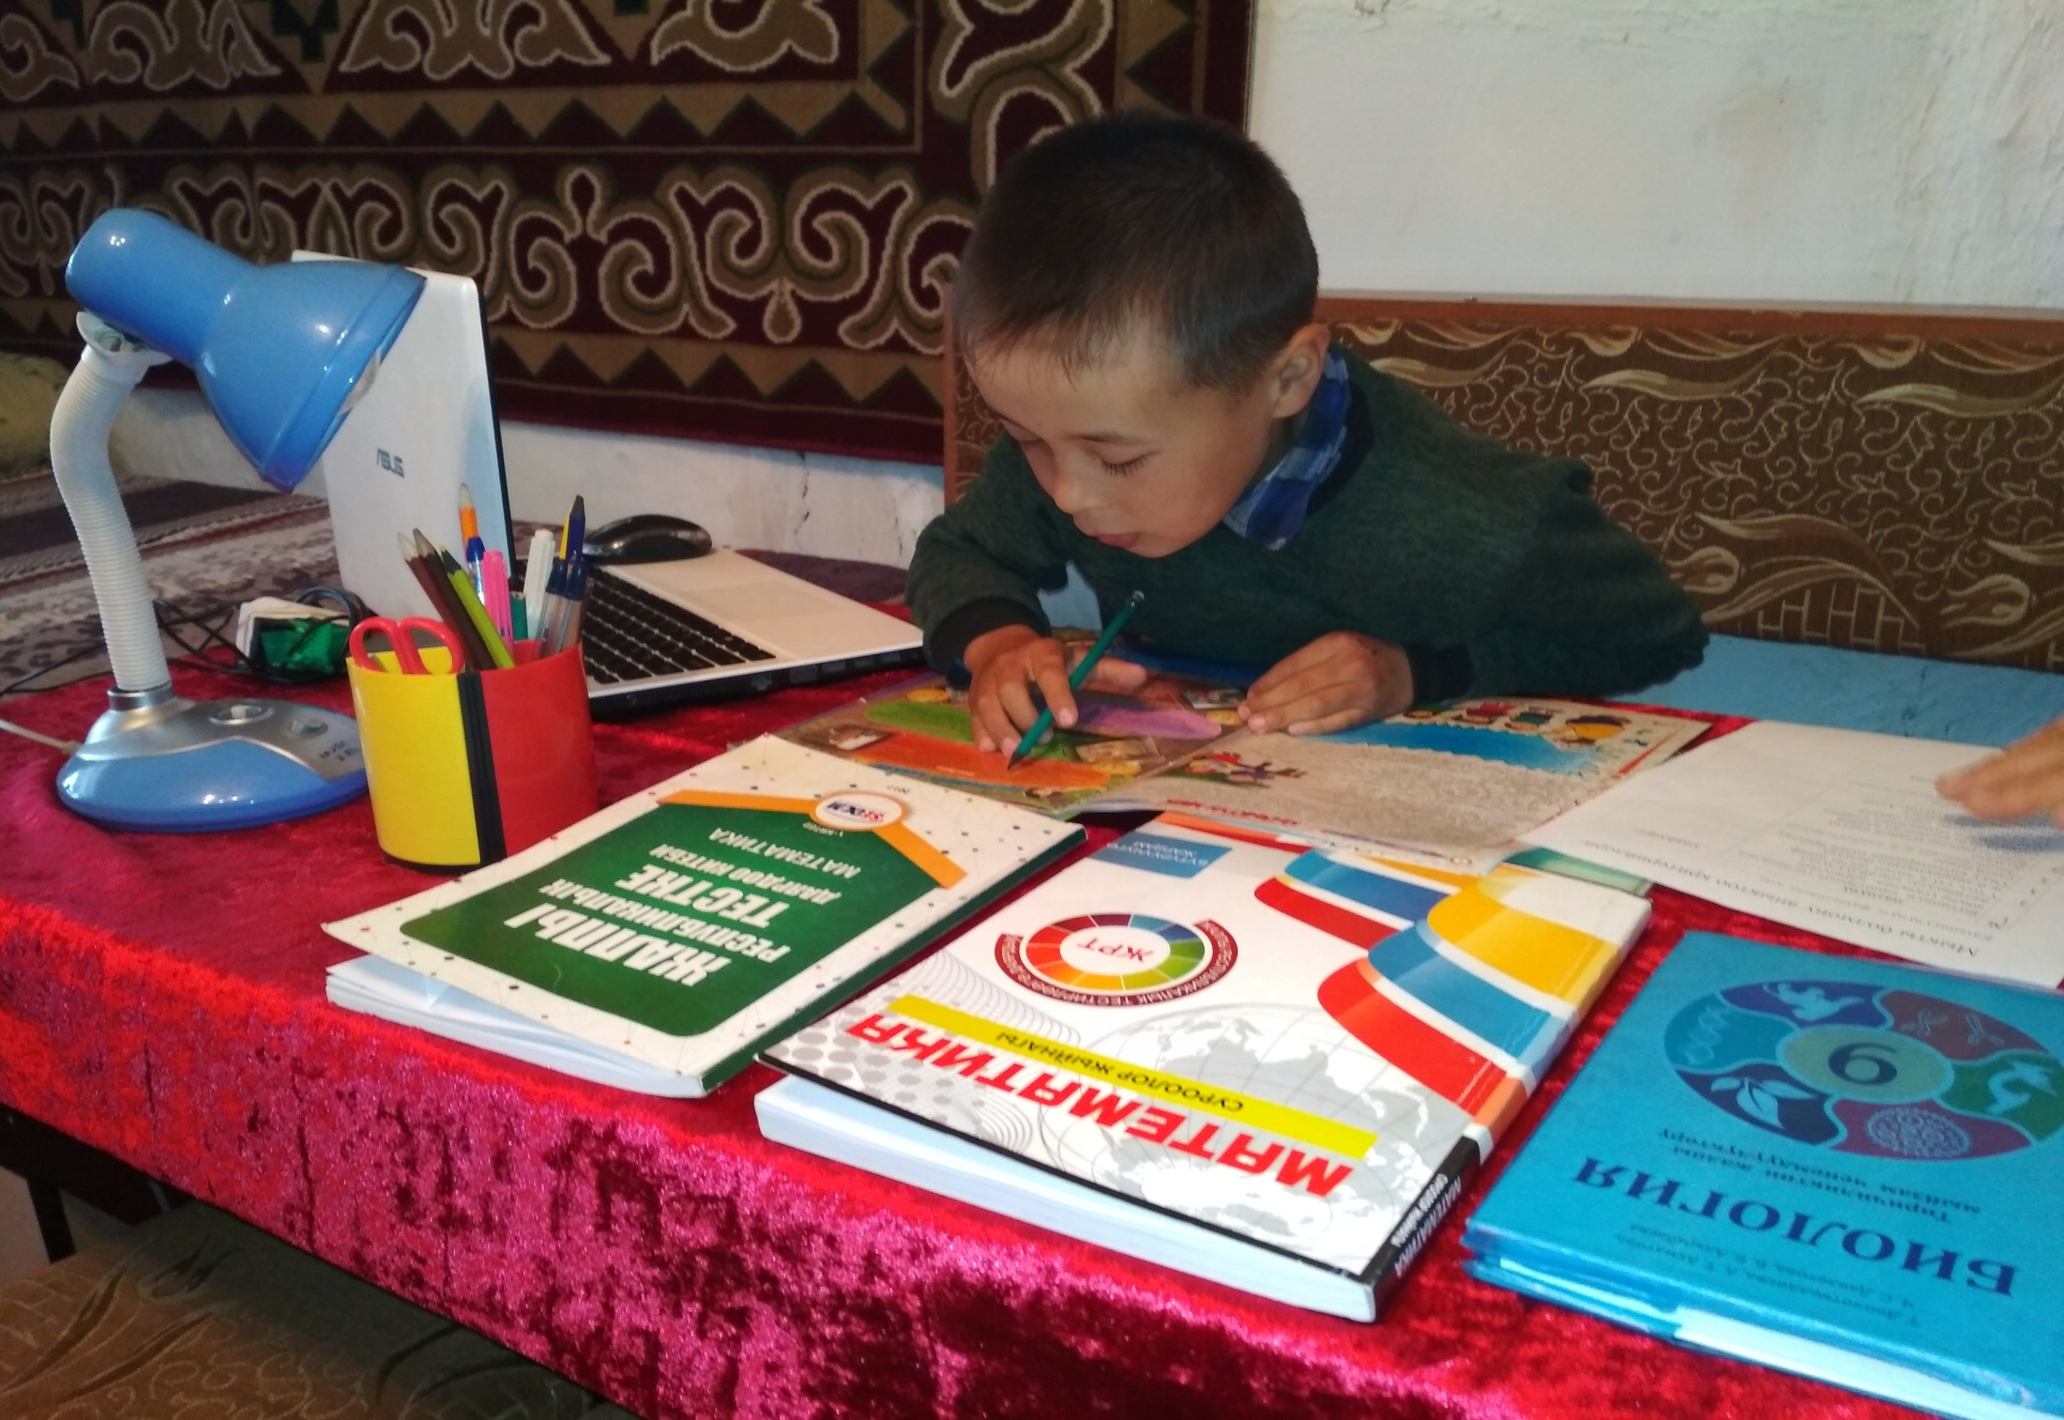
“Келечек”

Slide 37
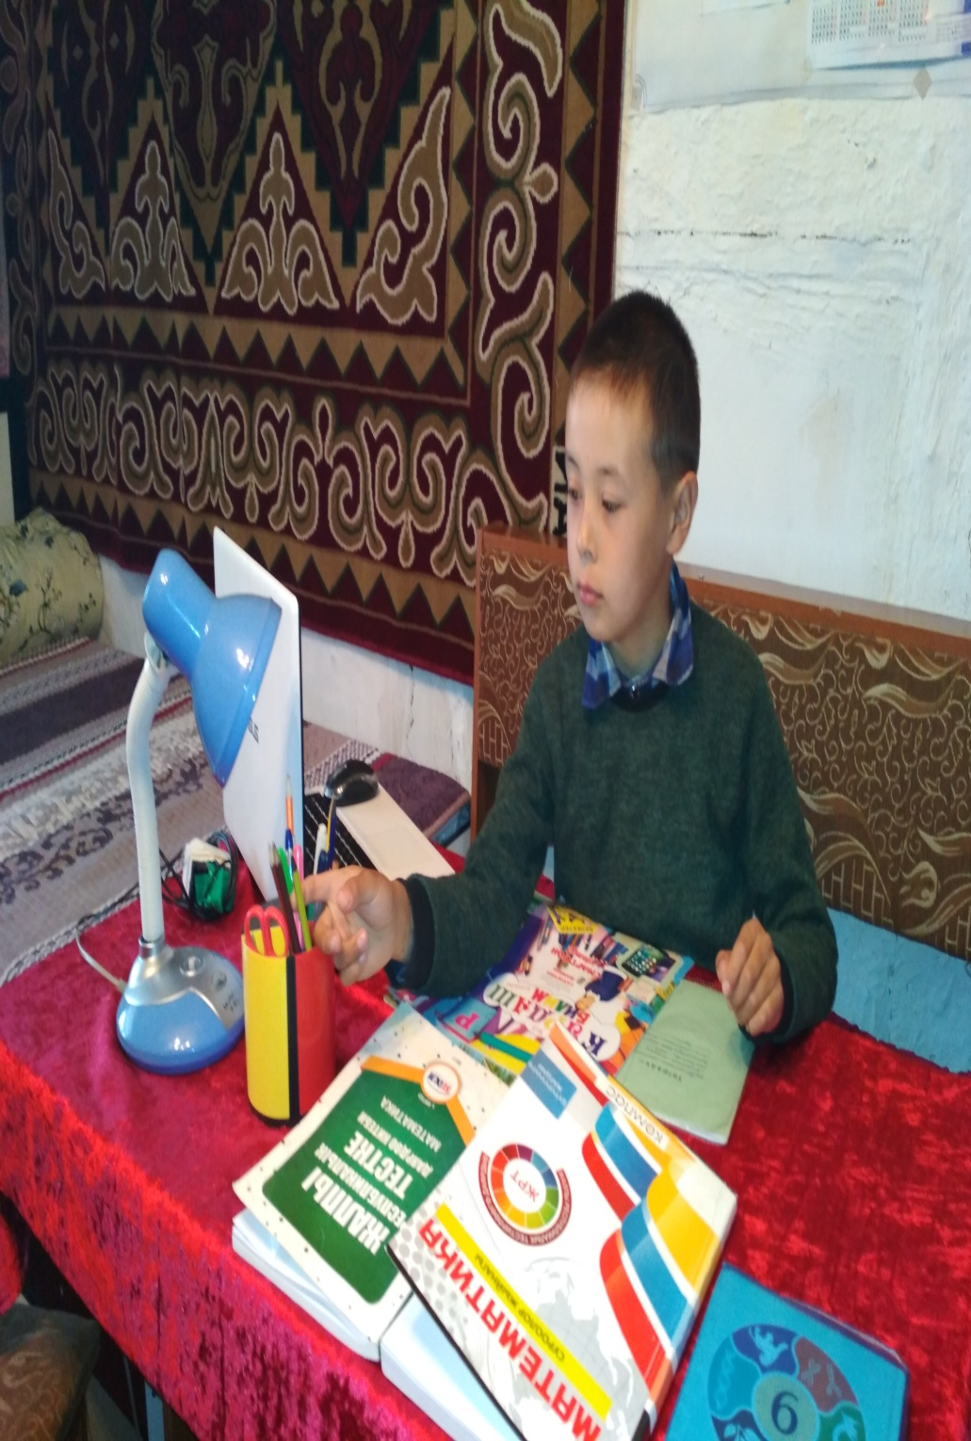
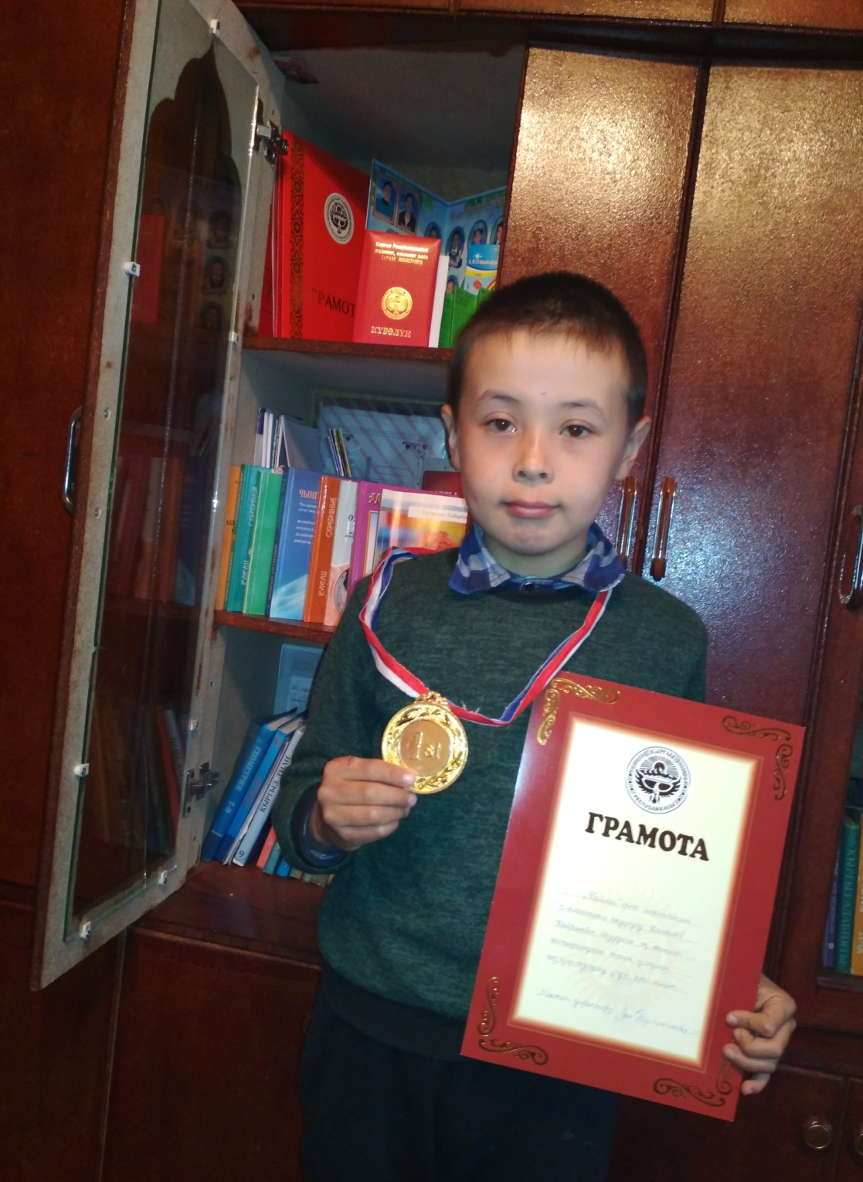

Slide 38
